Slide 2
P&D - Usinas Hidrelétricas Reversíveis
Consultoria da COBA para o Módulo de Engenharia do HERA
22 de junho de 2022

Slide 3
Diretrizes Gerais
Objetivo estabelecido no escopo do projeto para o módulo de engenharia:
Oferecer, dentro do possível, soluções de pré-dimensionamento e orçamentação para usinas reversíveis equivalentes às do Manual de Inventário de usinas hidrelétricas convencionais.
Particularidades das soluções de engenharia no HERA:
Gerar soluções genéricas de arranjo de engenharia de forma automática e que possam ser aplicadas em qualquer terreno.
Conferir transparência e flexibilidade ao processo de criação das soluções de arranjo.
Utilizar as planilhas do Manual de Inventário de forma integrada, segundo uma sequência de procedimentos (workflow).
Possibilitar a definição de custos de equipamentos a partir de curvas ou peso.

Slide 4
Sumário
Introdução ao Módulo de Engenharia do HERA
Soluções para Usinas Reversíveis no HERA
Temas para Consultoria da COBA

Slide 5
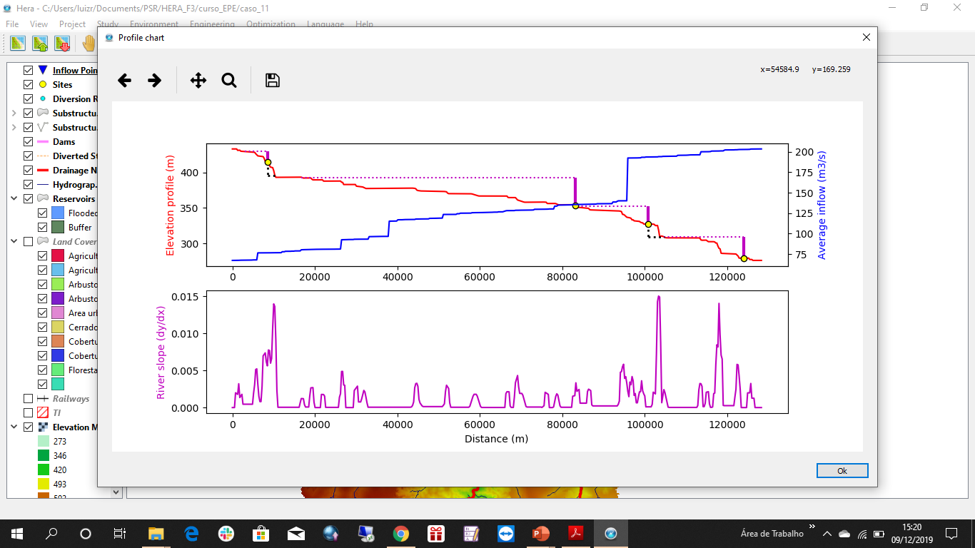
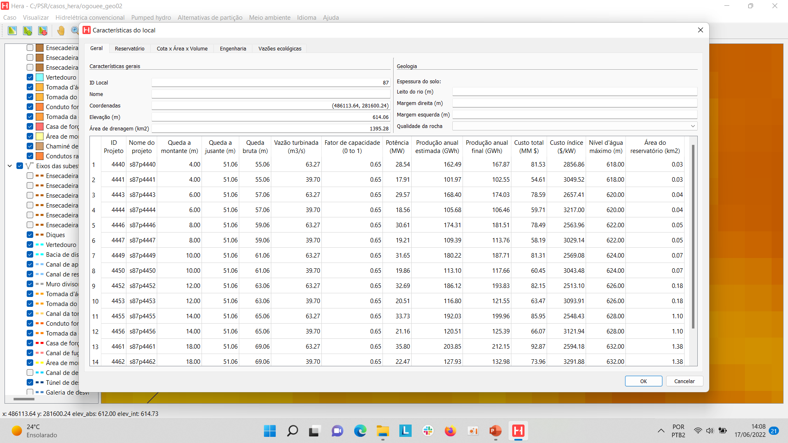
Conceitos do Módulo de Engenharia do HERA
Planilhas do Manual de Inventário
Dados básicos principais:
Vazão (m³/s) e queda (m) informadas pelo usuário, sendo
queda a montante, aquela propiciada pelo barramento
queda a jusante, aquela resultante de derivação por túnel ou canal
Informações obtidas do terreno pelo HERA
Arquivos organizados por estrutura ou por alternativas de circuito de adução:
hera_spillway.xls dimensiona diversos tipos de vertedouro
hera_tunnel_fv.xls dimensiona um circuito em túnel com turbinas do tipo Francis vertical
Arquivos específicos para cálculo de quantidades e orçamentação (OPE)

Slide 6
Conceitos do Módulo de Engenharia do HERA
Planilhas do Manual de Inventário
Agilidade
HERA preenche variáveis de entrada (~IN) e lê variáveis de saída (~OUT) em aba específica de cada um dos arquivos (iosp1, no caso dos vertedouros)
No processamento das soluções, as formulações do Excel são traduzidas para linguagem de programação (Pycel)
Transparência e flexibilidade
Em cada arquivo, as formulações utilizadas para os dimensionamentos ou cálculos de quantidade podem ser alteradas pelo usuário para o caso que estiver em estudo
Alterações definitivas podem ser incorporadas em versões posteriores do HERA

Slide 7
Conceitos do Módulo de Engenharia do HERA
Workflow
Sequência básica:
dimensionamento > quantificação > orçamentação
As planilhas são visitadas mais de uma vez para permitir:
Atualização das variáveis de entrada (por exemplo, traçado do circuito)
Cálculos iterativos (por exemplo, bacia de dissipação)
Além das informações fornecidas pela planilha de quantidades, são acrescentados os volumes calculados por integração numérica pelo HERA
O fluxo de procedimentos se repete para diversas alternativas de arranjo, gerando orçamentos para cada um deles

Slide 8
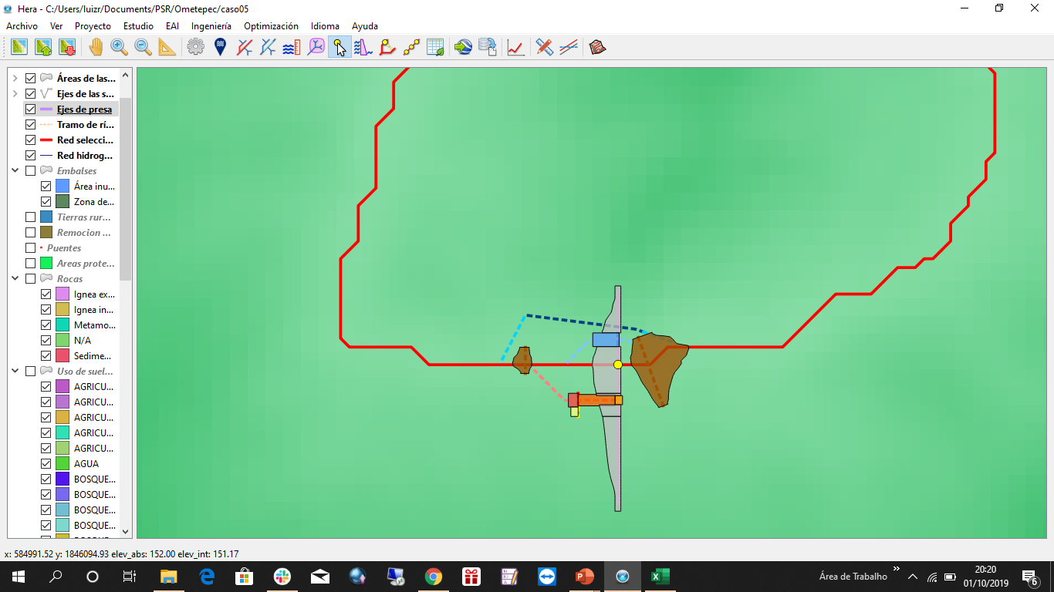
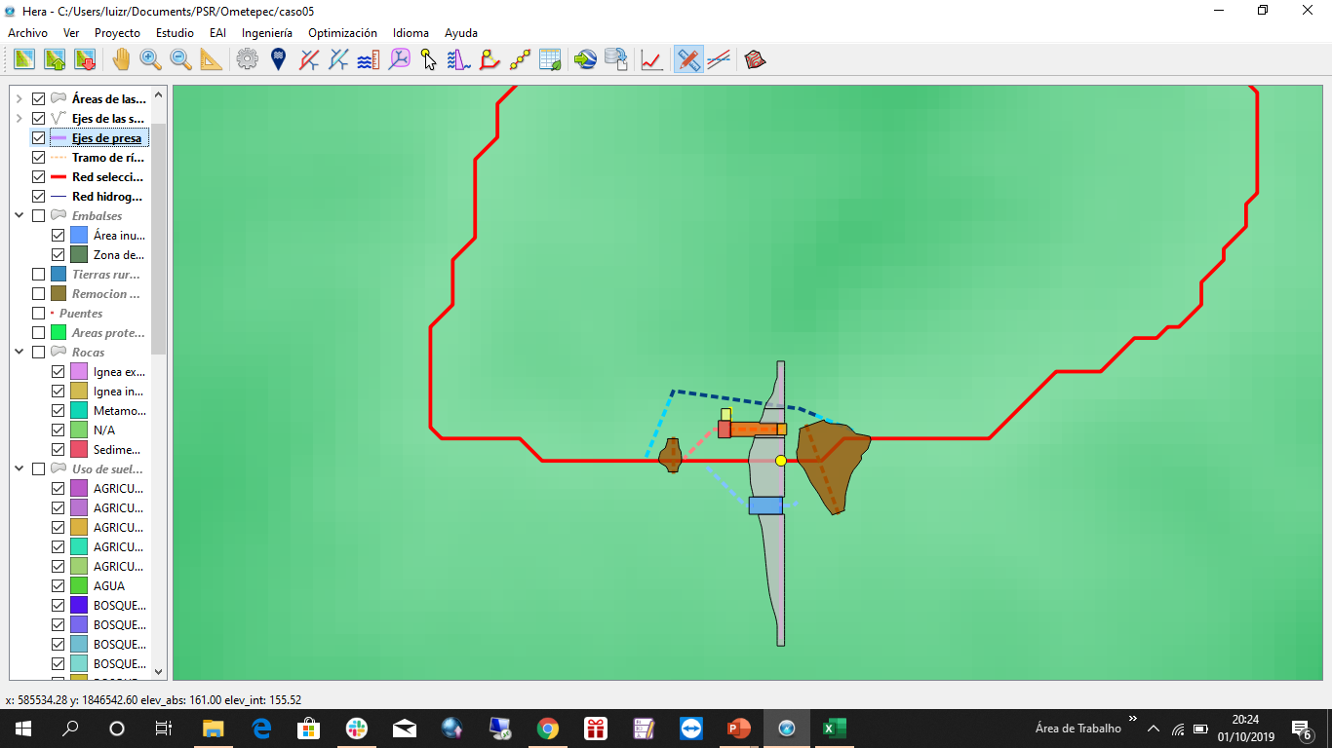
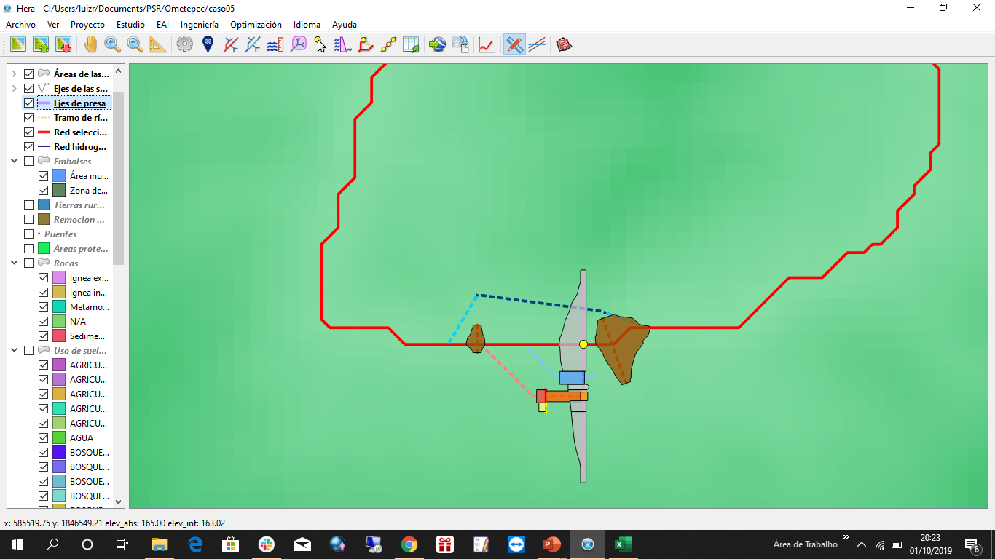

Conceitos do Módulo de Engenharia do HERA
Workflow
Os arranjos de engenharia são subdivididos conceitualmente no HERA em:
Templates: conjunto de estruturas
Exemplo: desvio por túnel, barragem de concreto, vertedouro controlado com bacia de dissipação, circuito de geração com condutos forçados e turbinas Francis verticais
Layouts: posicionamento padronizado das estruturas hidráulicas ao longo do eixo

Slide 9
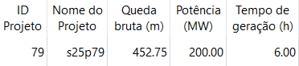
Módulo de Engenharia para Usinas Reversíveis
Planilhas do Manual de Inventário
Dados básicos principais:
Potência (MW) e tempo de geração (h) informados pelo usuário
Arranjo de engenharia escolhido para desenvolvimento inicial:
Descrição geral: barragens de terra, vertedouro livre, circuito em túnel com turbinas Francis reversíveis em casas de força subterrâneas e túnel de fuga
Adaptações na planilhas:
Criação de arquivo hera_tunnel_fr.xls para dimensionar o circuito de geração
Soluções para incluir as estruturas do segundo reservatório, bem como aquelas situadas em reservatórios localizados fora das redes de drenagem
HERA passa a preencher variáveis globais (~IN) e locais (~LOWER e ~UPPER), também a informar se o reservatório está ou não em rede drenagem

Slide 10
Módulo de Engenharia para Usinas Reversíveis
Workflow
Desenvolvimento de etapas prévias de filtragem
Criação de fluxo de procedimentos específicos, mais complexo, para:
Incorporar soluções para ciclo aberto, semiaberto e fechado
Considerar reservatórios existentes e reservatórios fora da rede drenagem
Incluir passagens consecutivas em planilhas para o dimensionamento de
estruturas dos dois reservatórios (superior e inferior), salvando os respectivos resultados
barragens (hera_dams.xls) para cada reservatório
quantitativos das estruturas do barramento de cada reservatório (hera_quant_dam.xls), agora separados dos componentes do circuito hidráulico (hera_quant_hsy.xls)
Obter os somatórios dos volumes dos diques de fechamento de cada reservatório

Slide 11
Sumário
Introdução ao Módulo de Engenharia do HERA
Soluções para Usinas Reversíveis no HERA
Temas para Consultoria da COBA

Slide 12
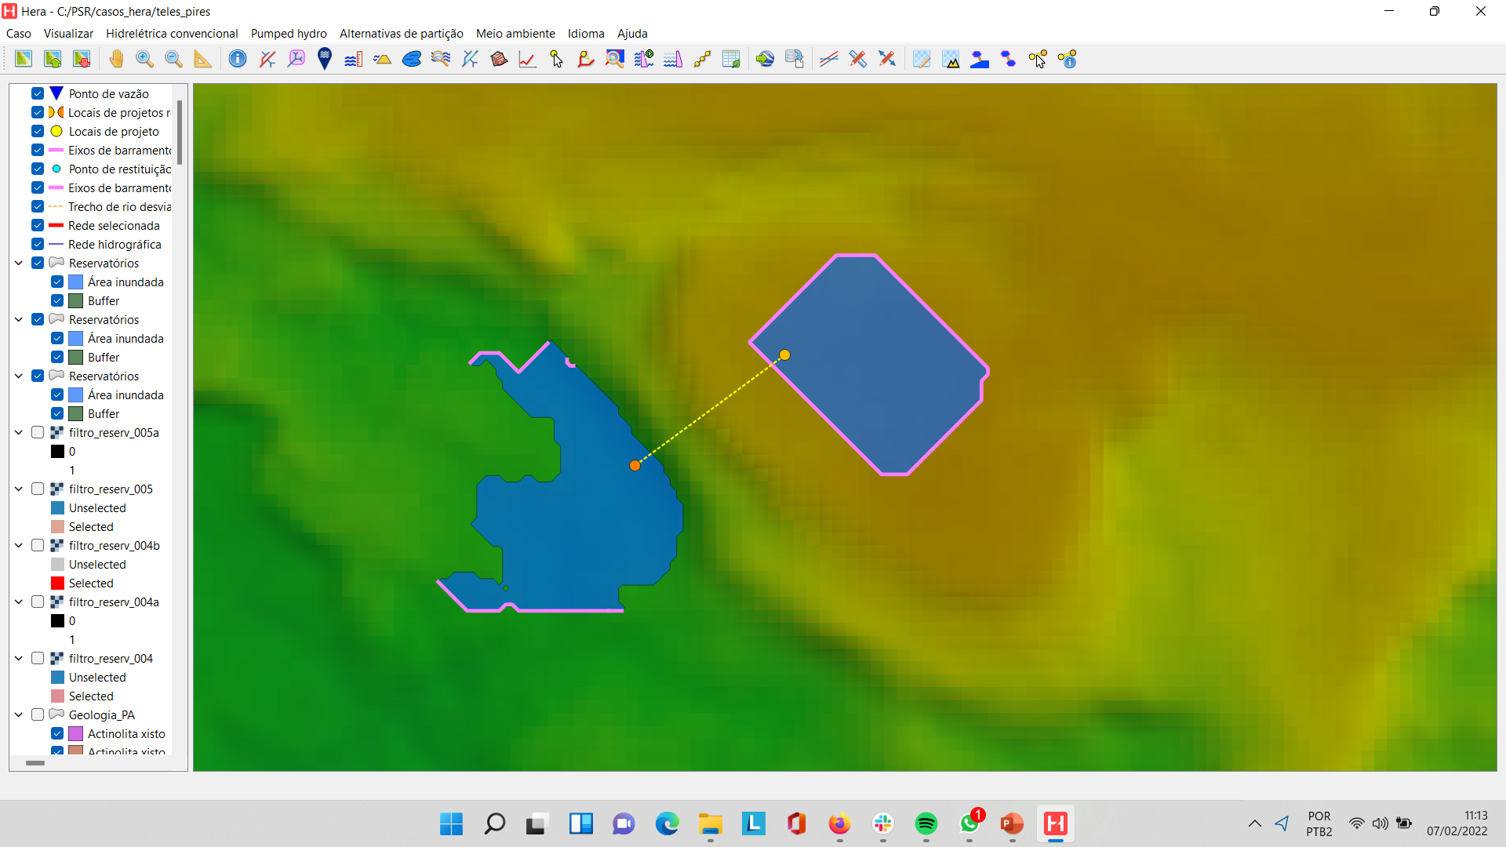
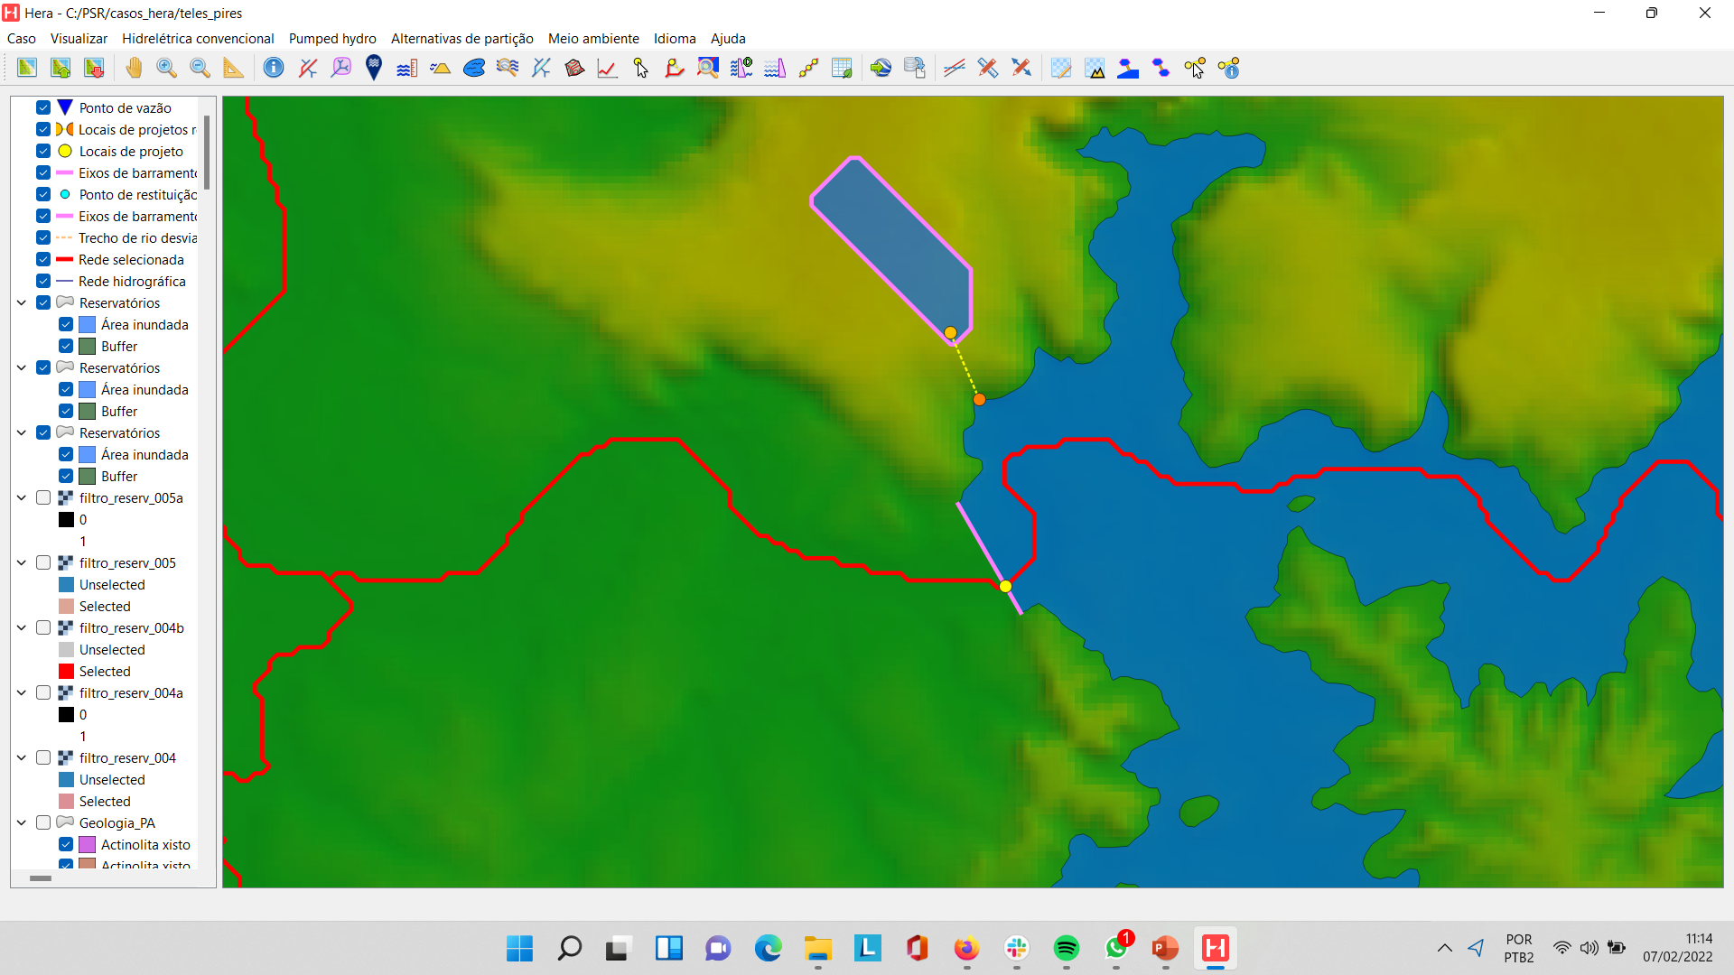
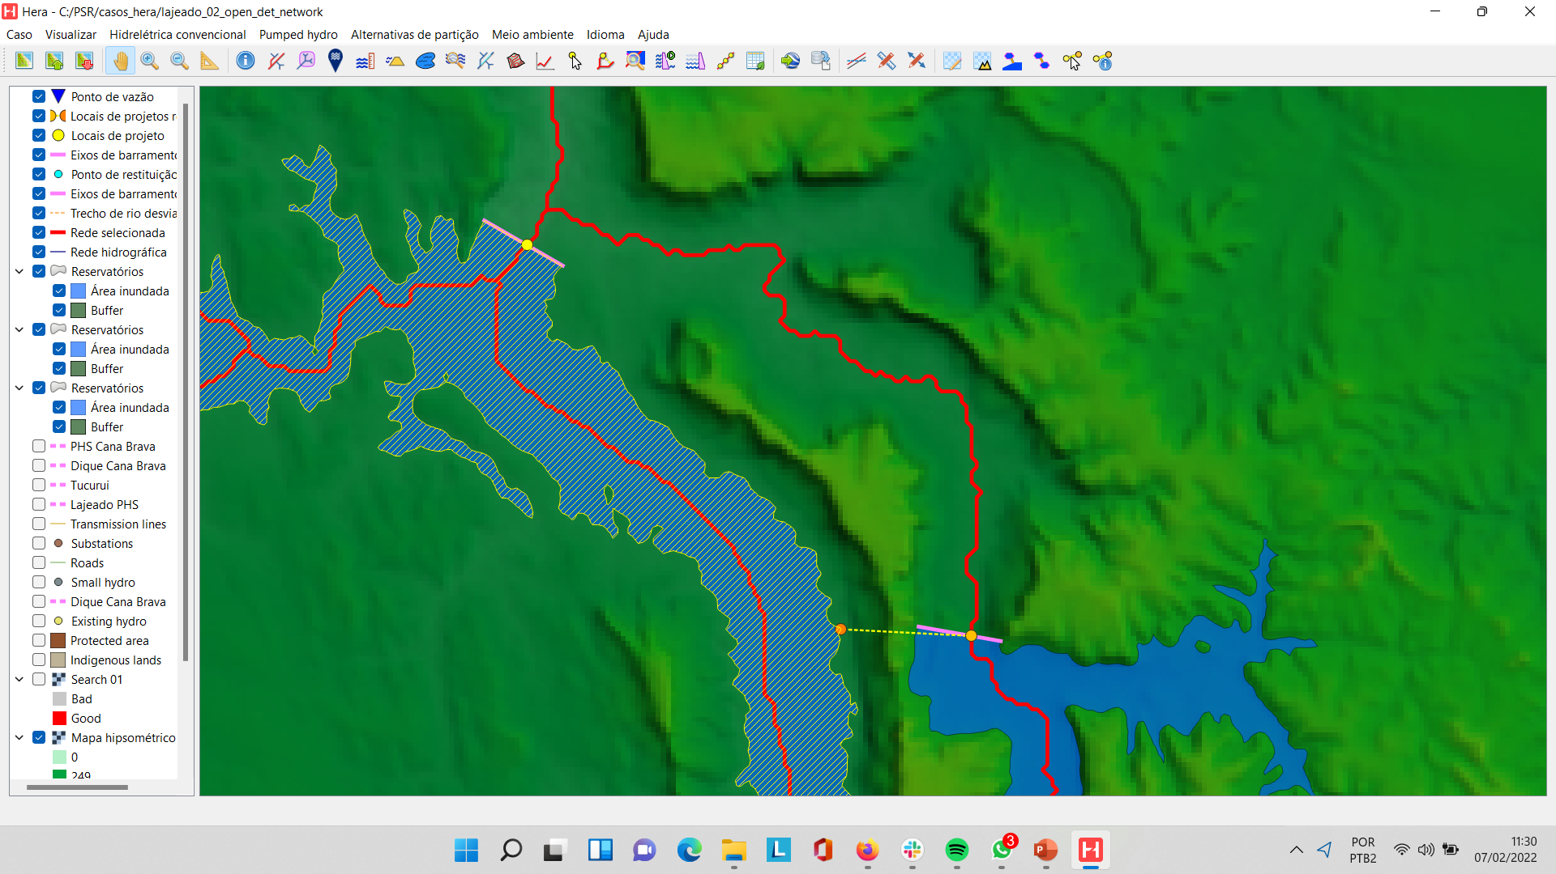
Arranjos Topológicos de Usinas Reversíveis no HERA
Ciclo Fechado
Ciclo Semiaberto
Ciclo Aberto
Reservatório Superior
Reservatório Superior
Reservatório Existente
Reservatório Existente
Reservatório Inferior
Reservatório Superior
Circuito de Geração

Slide 13
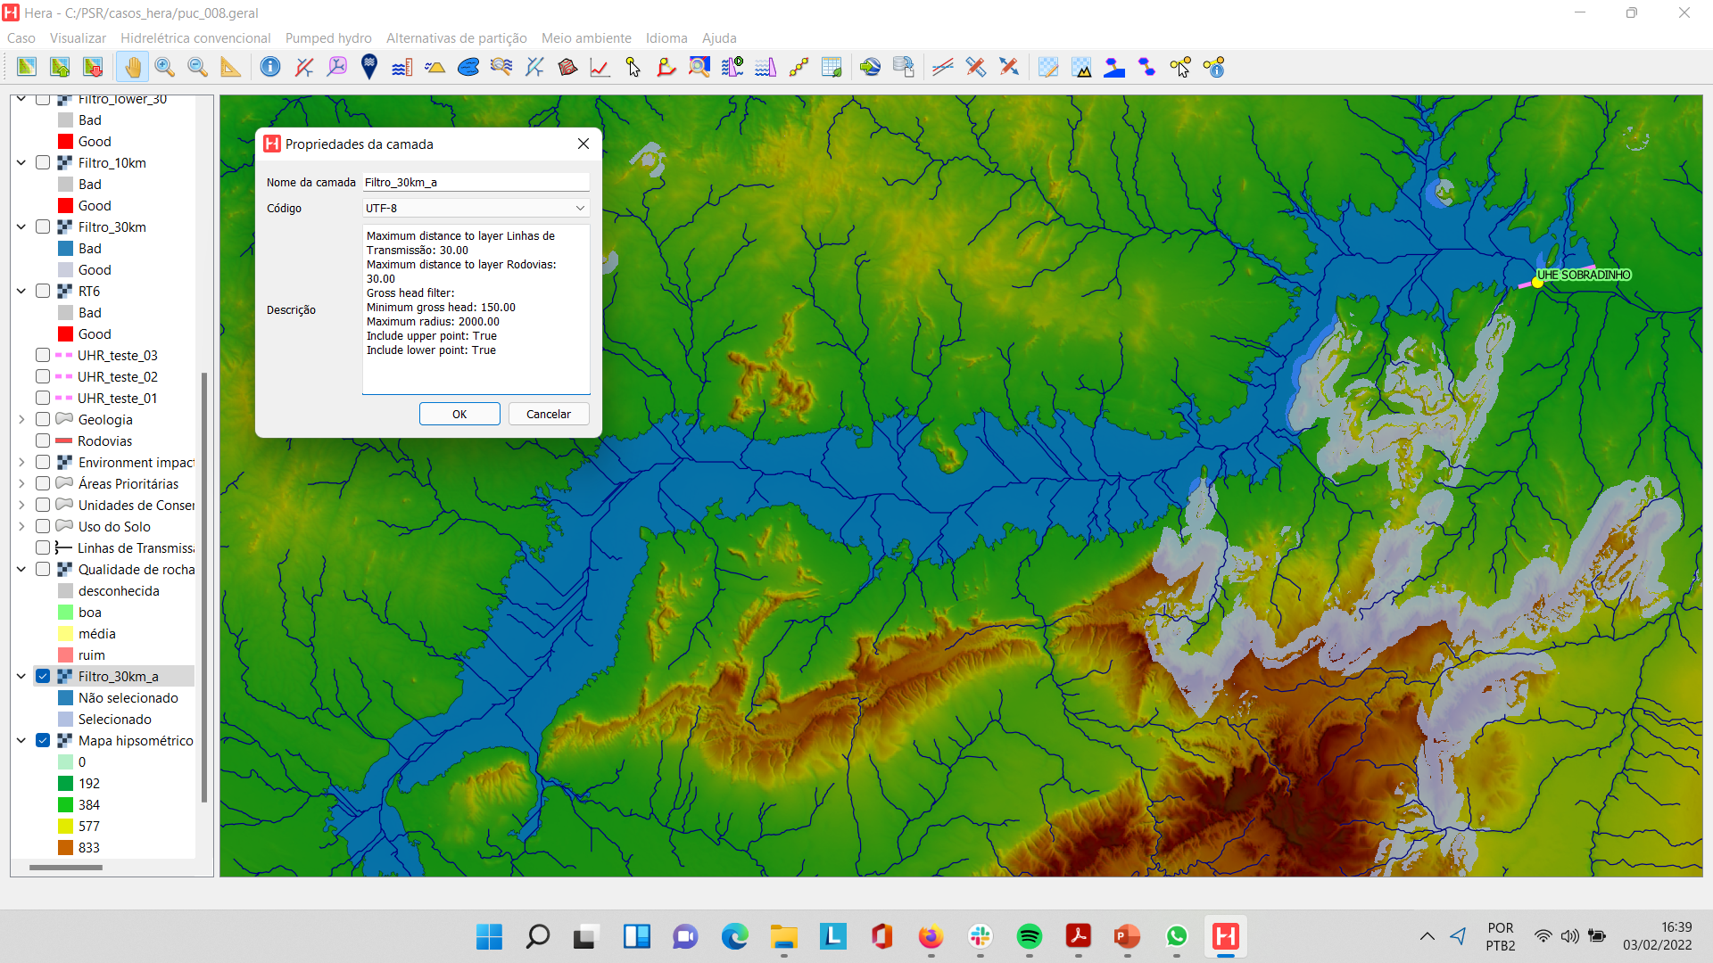
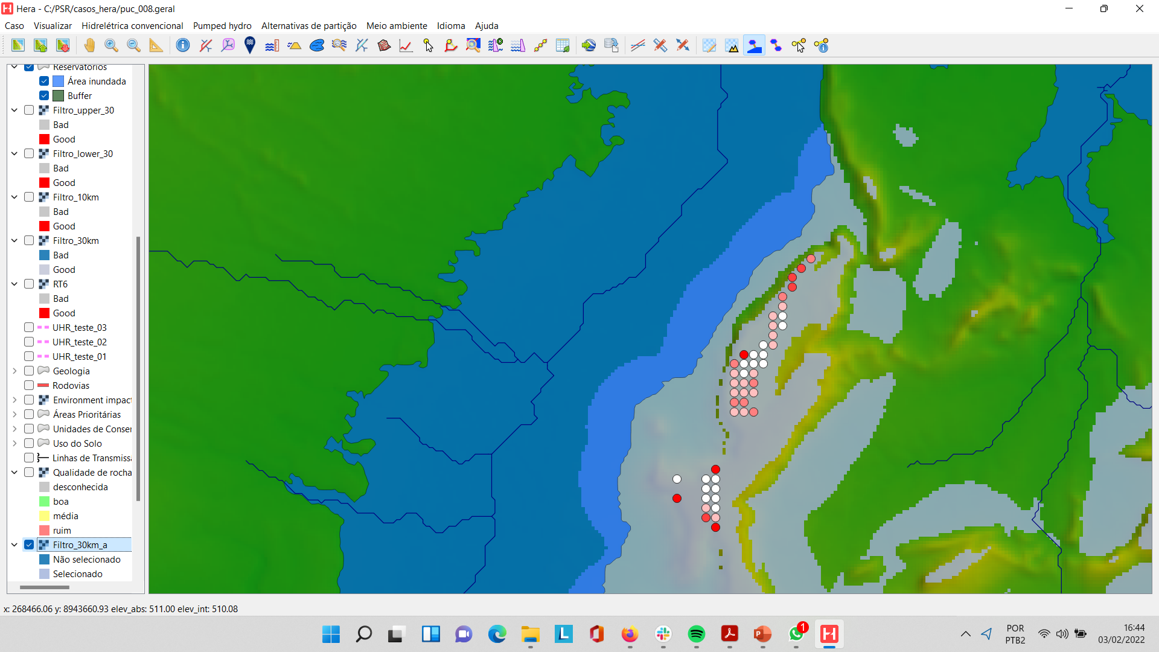
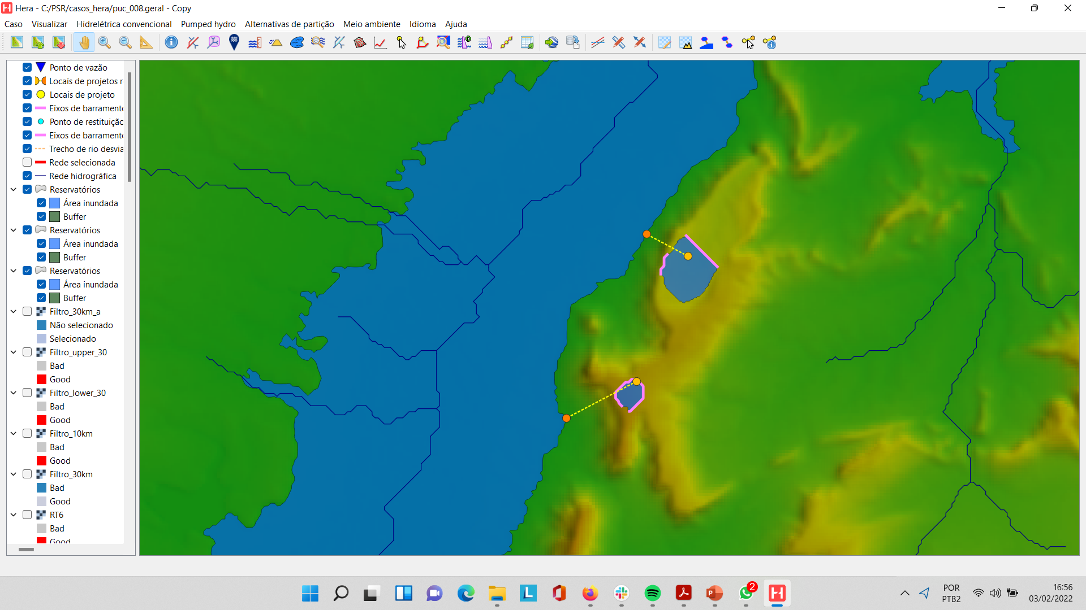
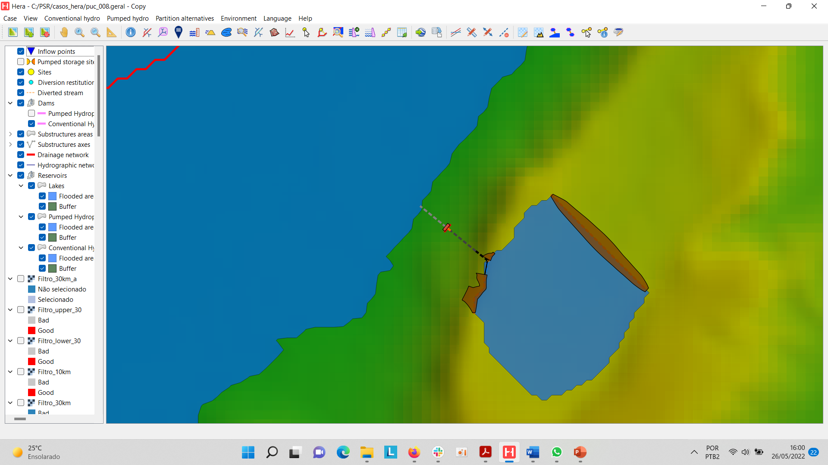
Fluxograma do Módulo de Usinas Reversíveis no HERA
Aplicação de Filtros
Busca Intensiva (“Screening”)
Projetos de Engenharia
Locais Alternativos
Melhores Projetos
Estudo de caso:
Ciclo semiaberto na UHE Sobradinho
Orçamentos Preliminares
Orçamento Final (OPE)

Slide 14
Aplicação de Filtros

Slide 15
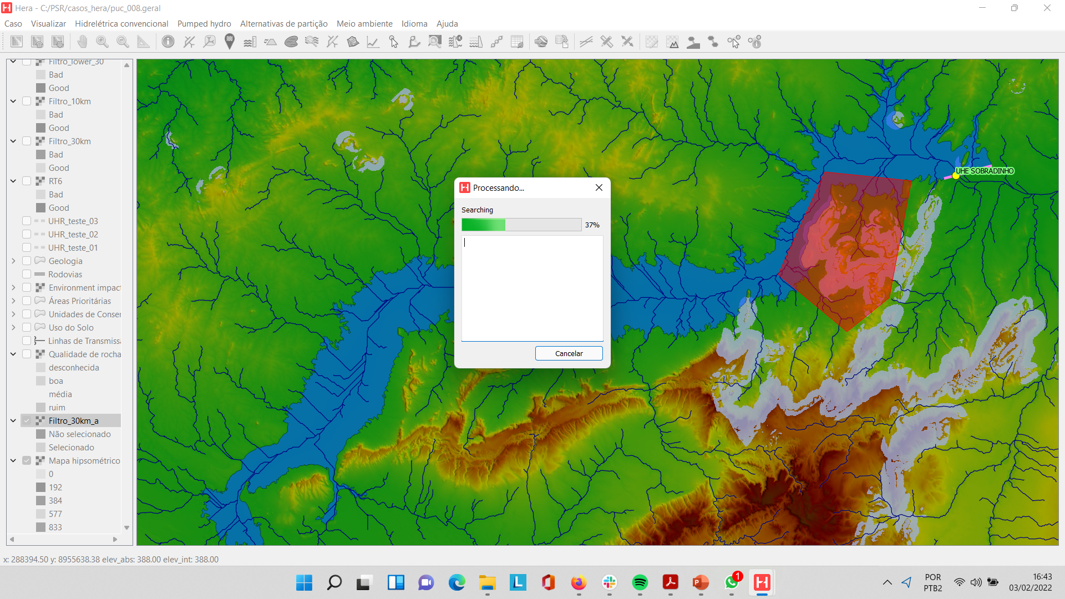
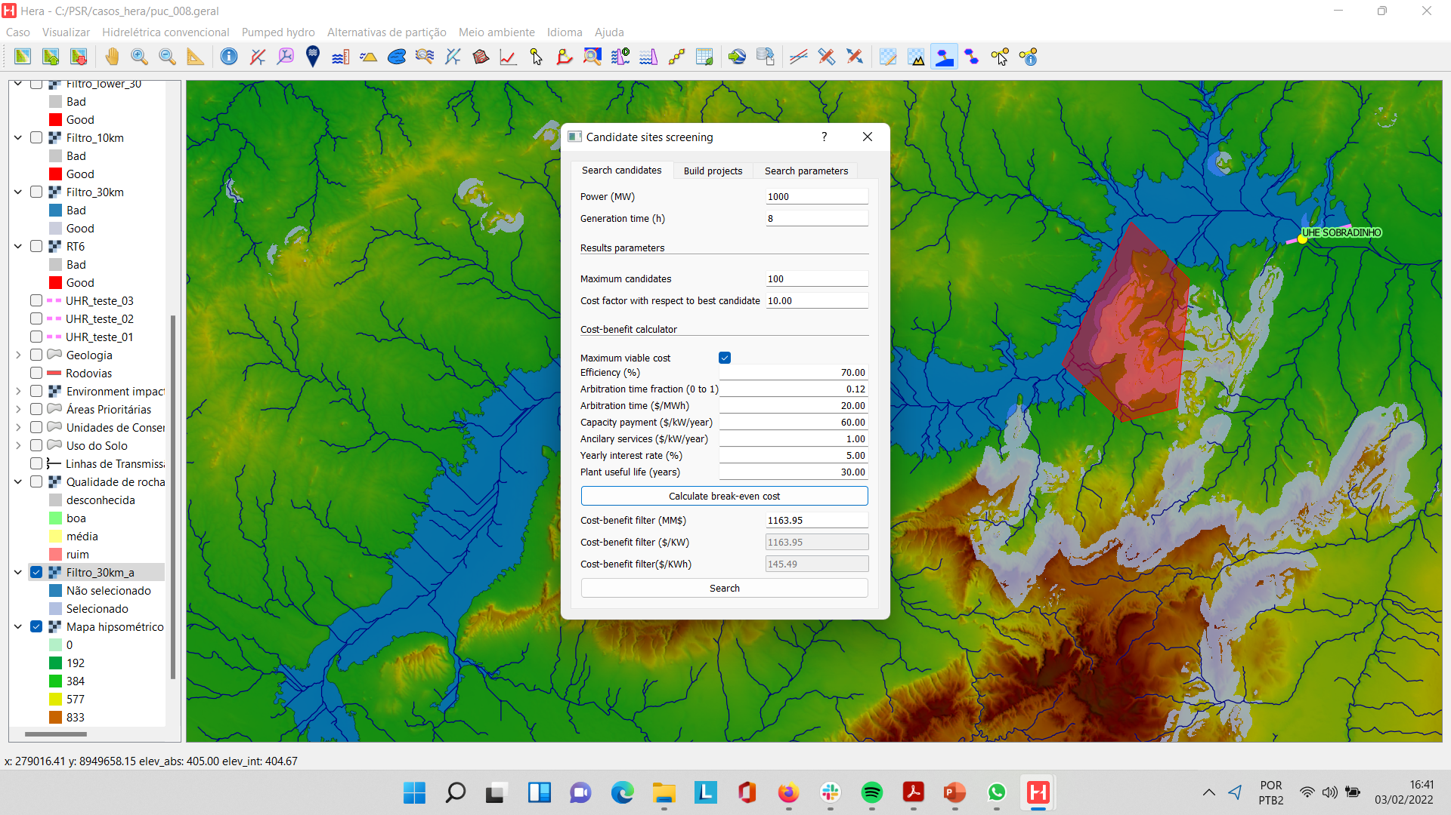
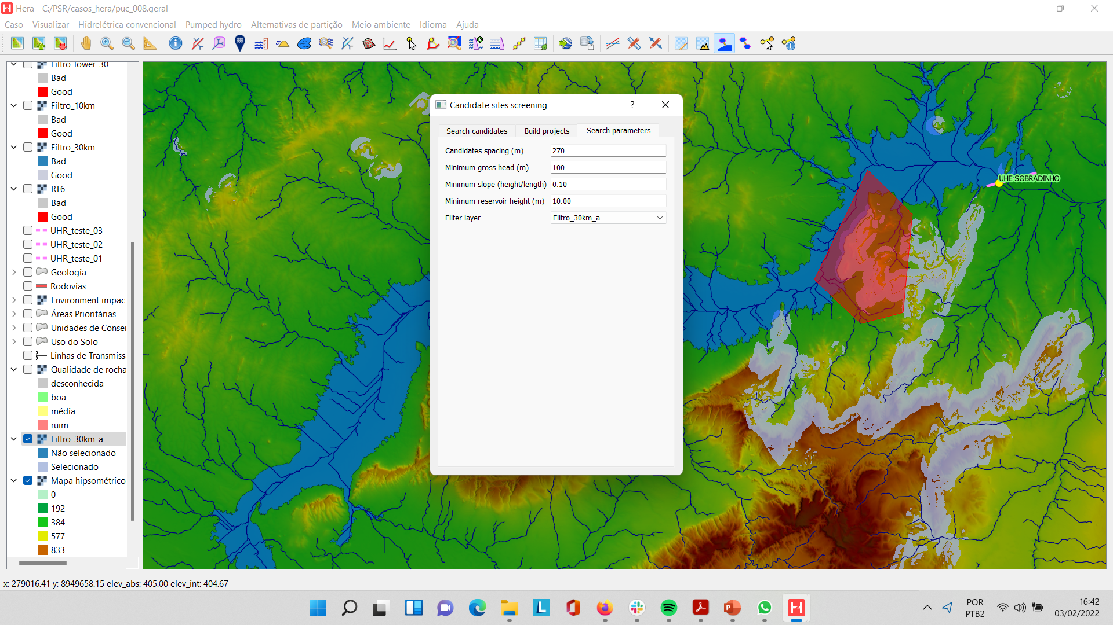
Busca Intensiva (“Screening”) – locais alternativos

Slide 16
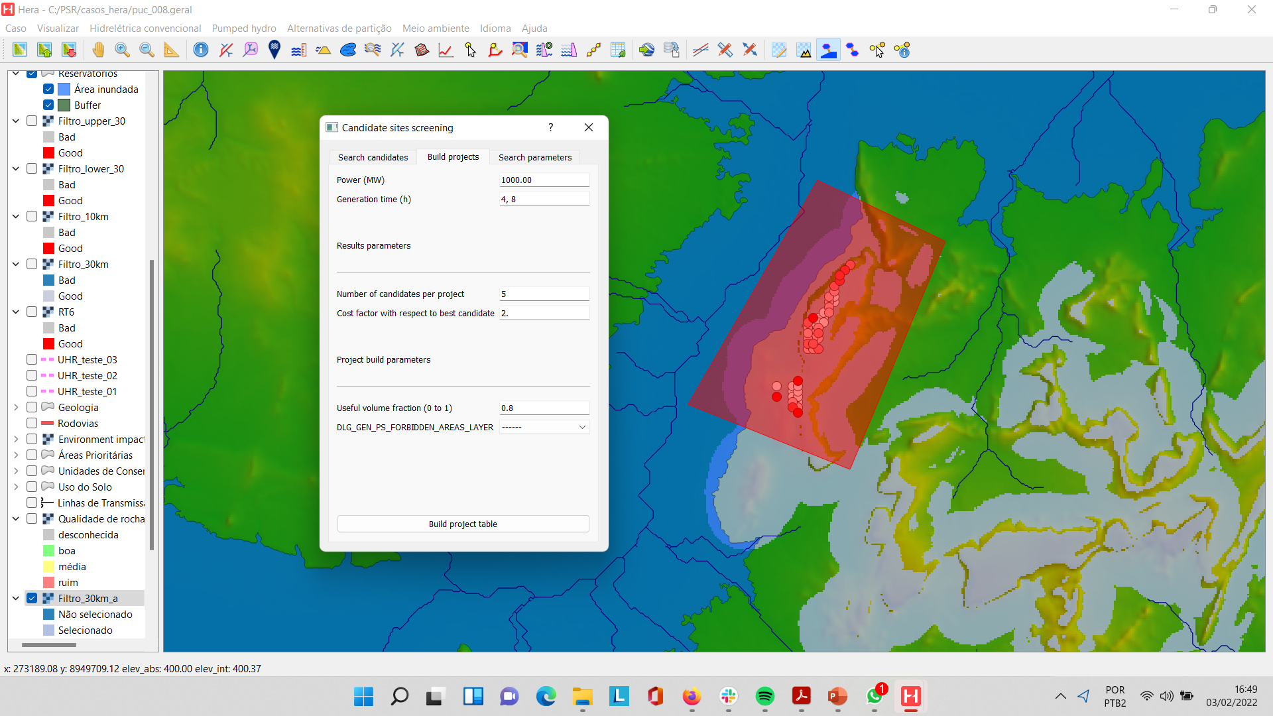
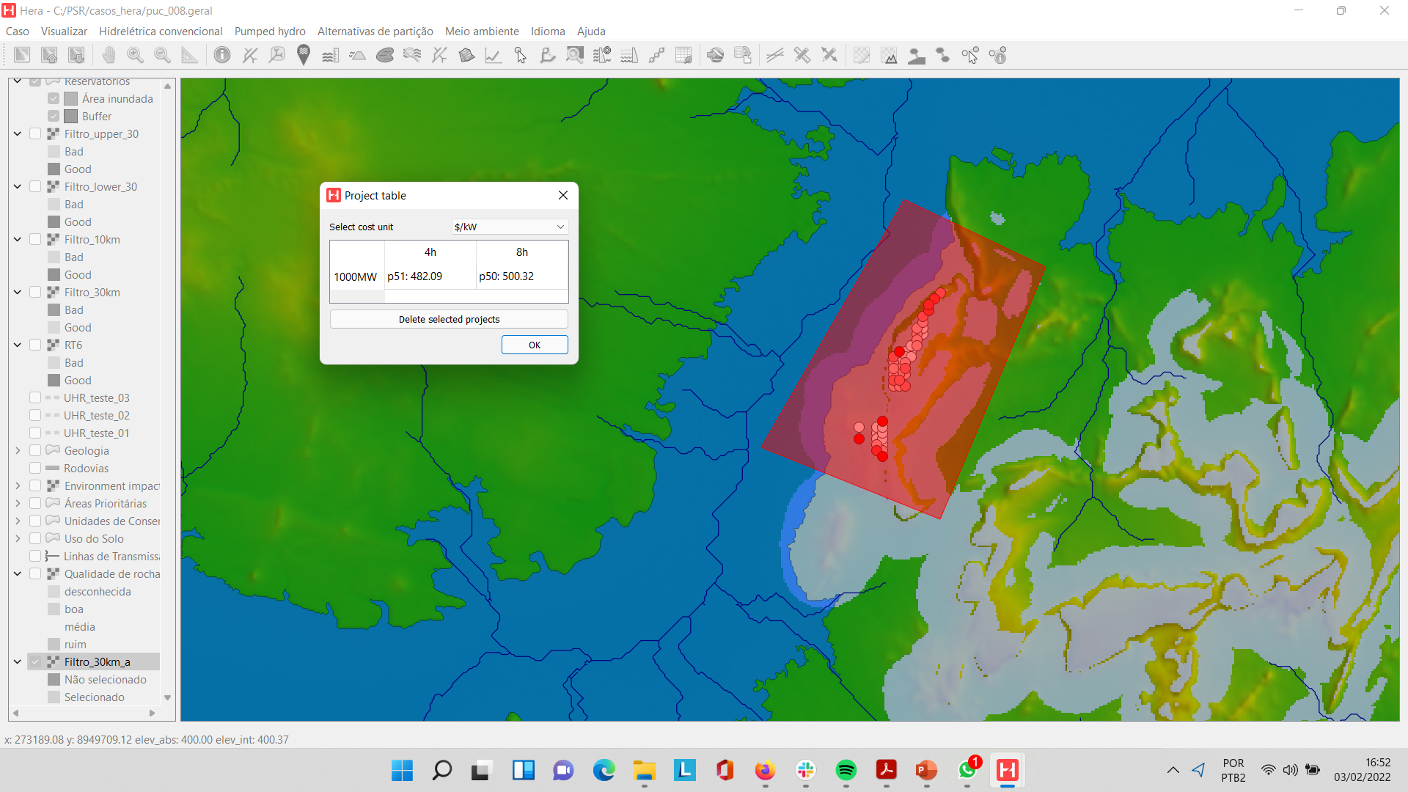
Busca Intensiva (“Screening”) – melhores projetos

Slide 17
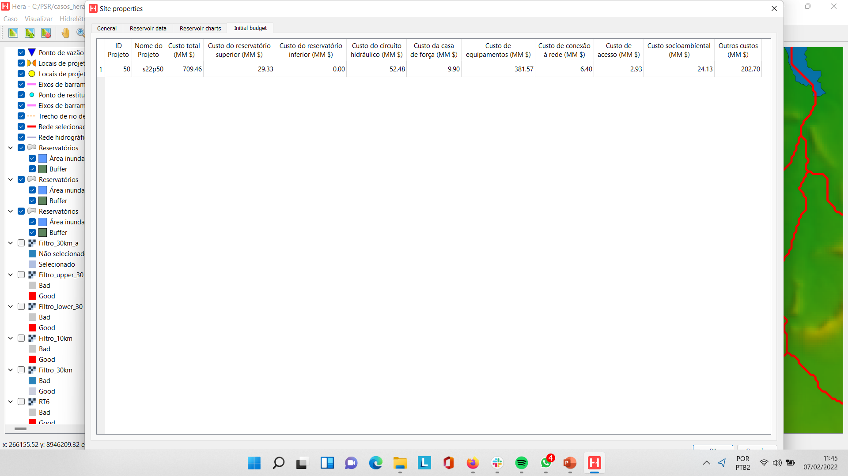
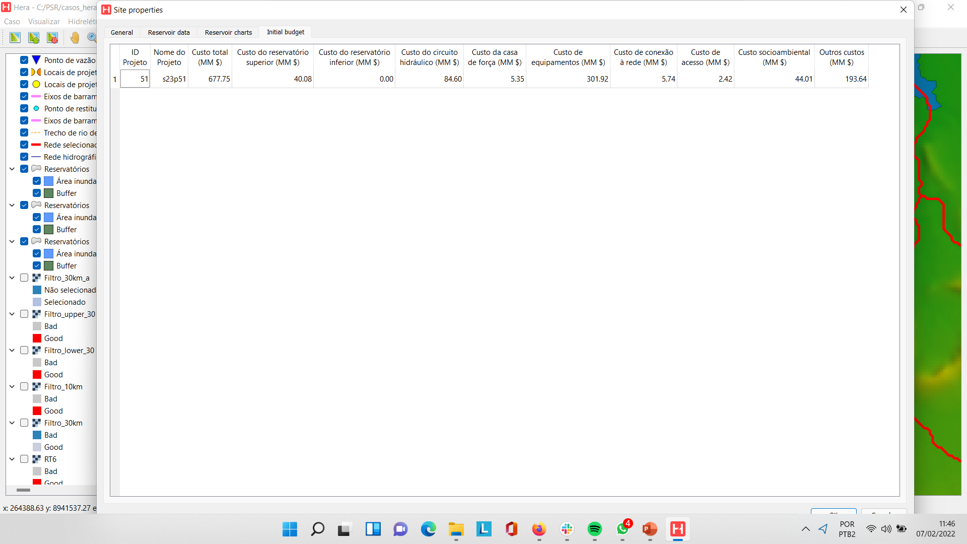
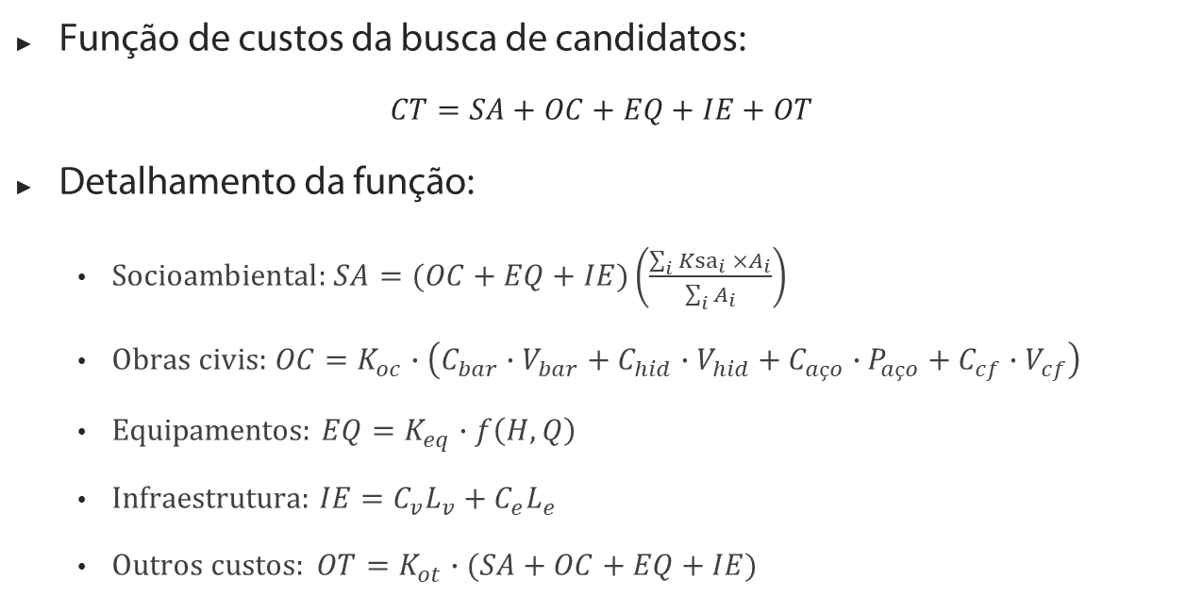
Busca Intensiva (“Screening”) – orçamento preliminar
Função de custos da busca de candidatos:
$$CT=SA+OC+EQ+IE+OT$$
Detalhamento da função:
$Socioambiental:$ $SA=(OC+EQ+IE)\left(\frac{\sum_{i}{{Ksa}_{i} ×A_{i}}}{\sum_{i}{A_{i}}}\right)$
Obras civis: $OC=K_{oc}∙\left(C_{bar}∙V_{bar}+C_{hid}∙V_{hid}+C_{aço}∙P_{aço}+C_{cf}∙V_{cf}\right)$
Equipamentos: $EQ=K_{eq}∙f\left(H,Q\right)$
Infraestrutura: $IE=C_{v}L_{v}+C_{e}L_{e}$
$Outros custos: OT=K_{ot}∙(SA+OC+EQ+IE)$

Slide 18
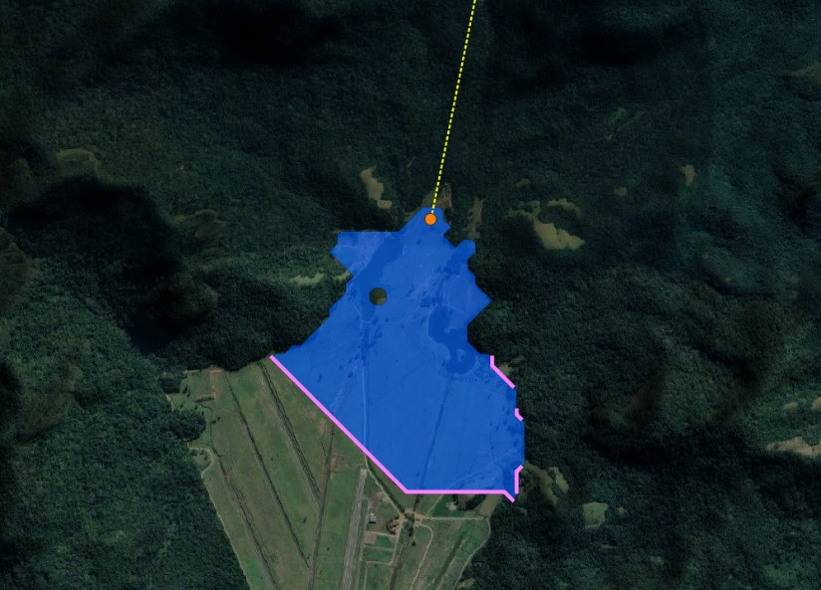
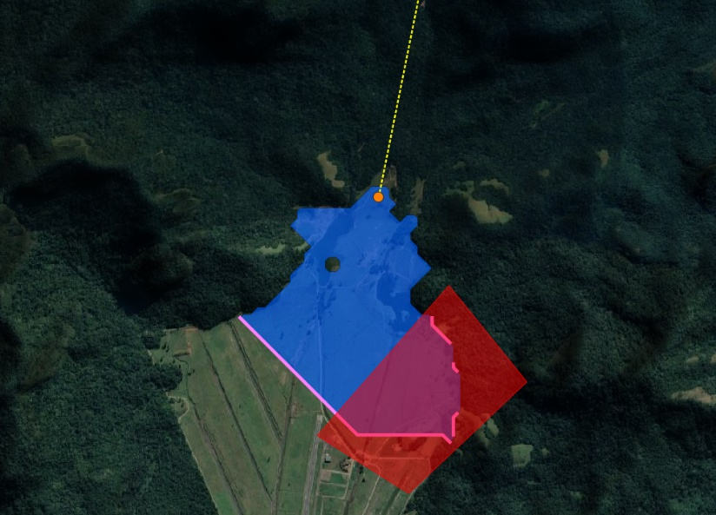
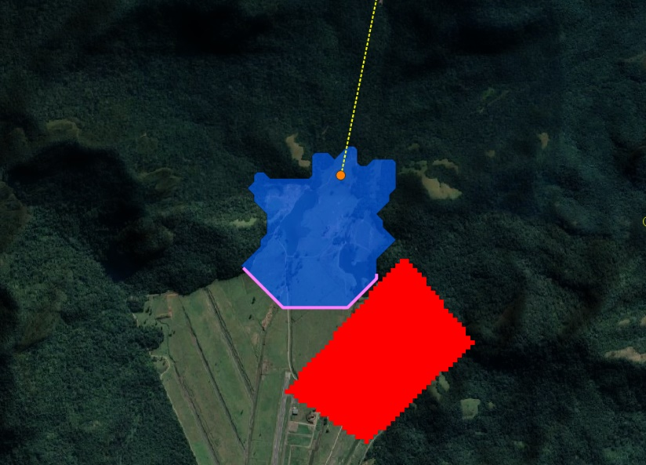
Filtros para restrições espaciais de reservatórios
Ferramenta para definição de restrições aos limites de reservatórios
Definição de polígonos cujas áreas não podem ser alagadas
Útil para comparar soluções alternativas e evitar áreas habitadas ou de conservação
USD 700 milhões
USD 720 milhões
Reservatório sem restrições
Definição de polígonos de restrição
Reservatório com restrições

Slide 19
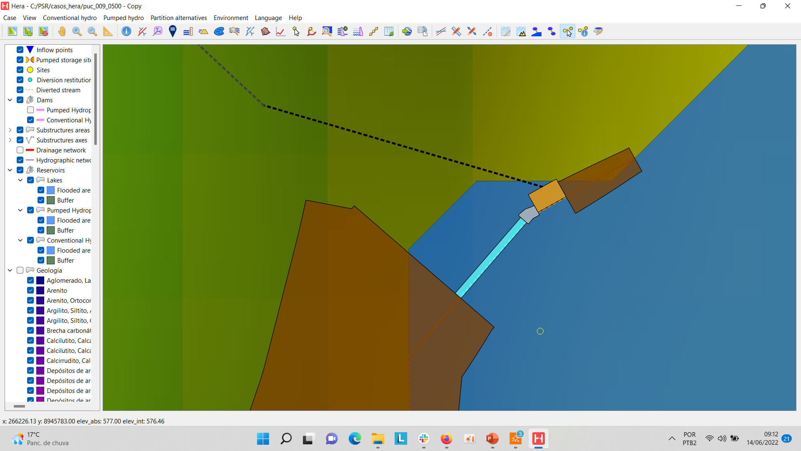
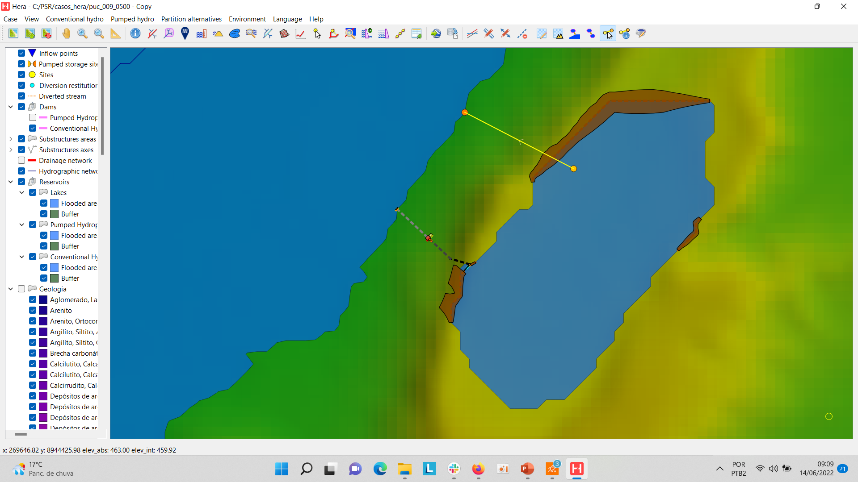
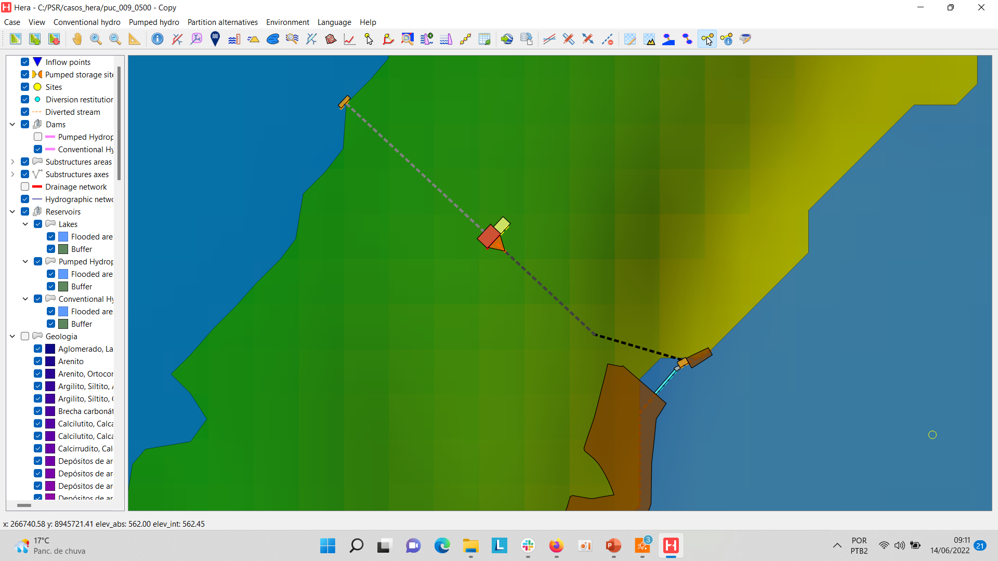
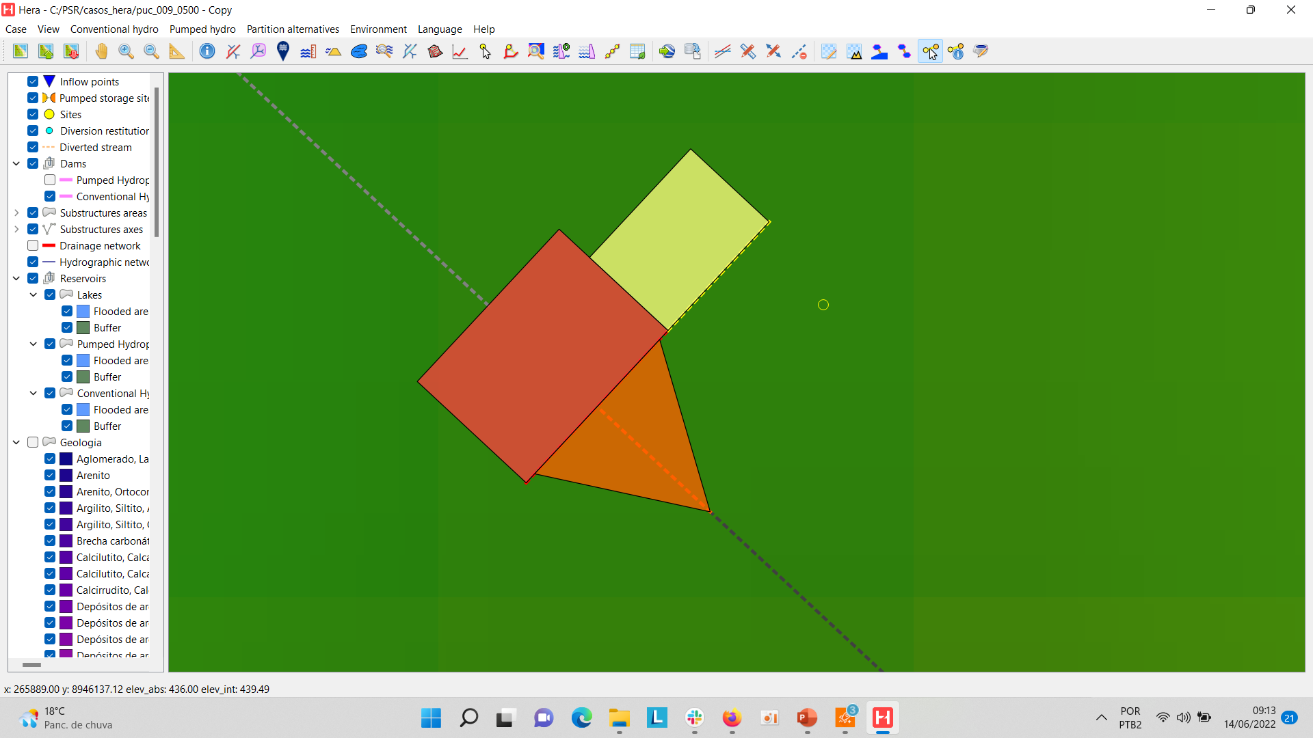
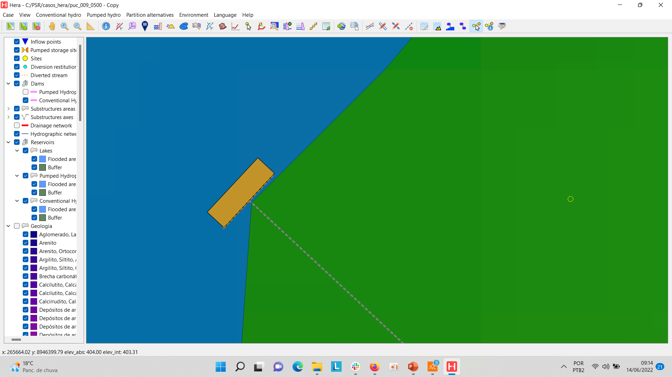
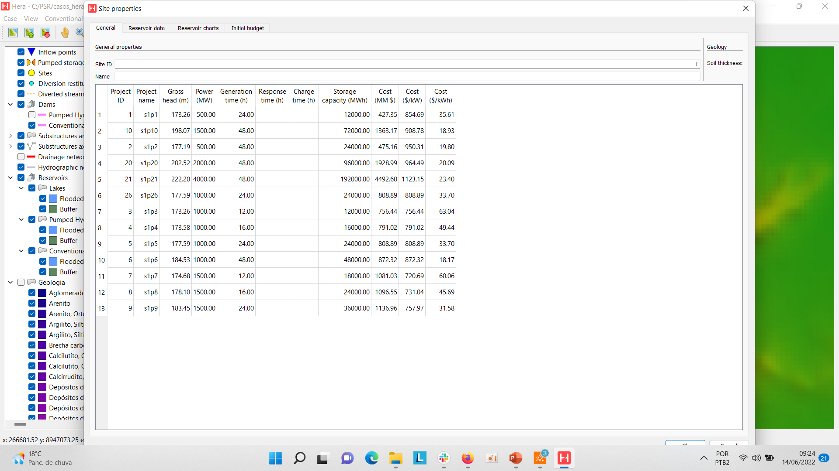
Projetos de engenharia (em desenvolvimento)
Barragens de terra
Tomada de geração
Túnel de fuga
Vertedouro
Reservatório
Superior
Túnel de adução
Tomada de bombeamento
Casa de força
Dimensionamento
Quantitativos
Custos

Slide 20
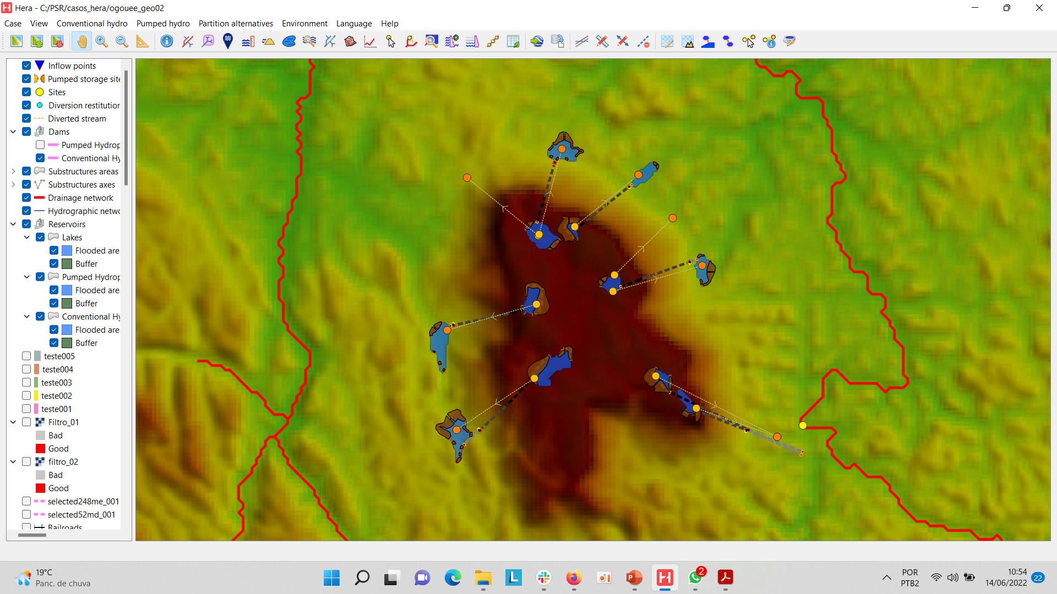
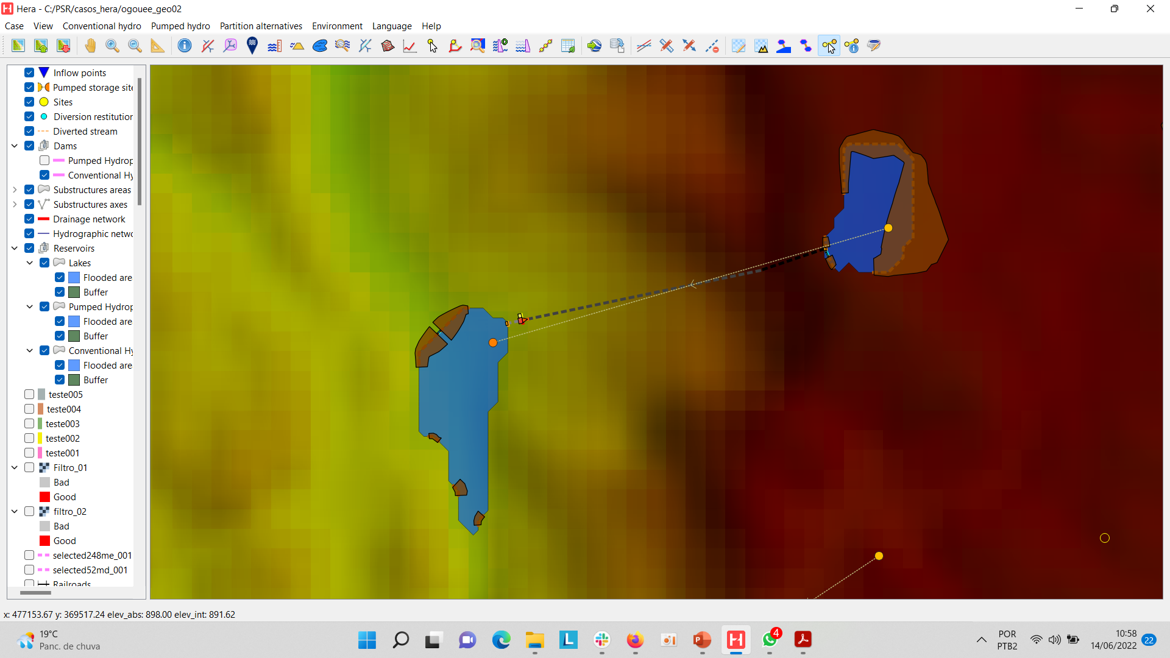
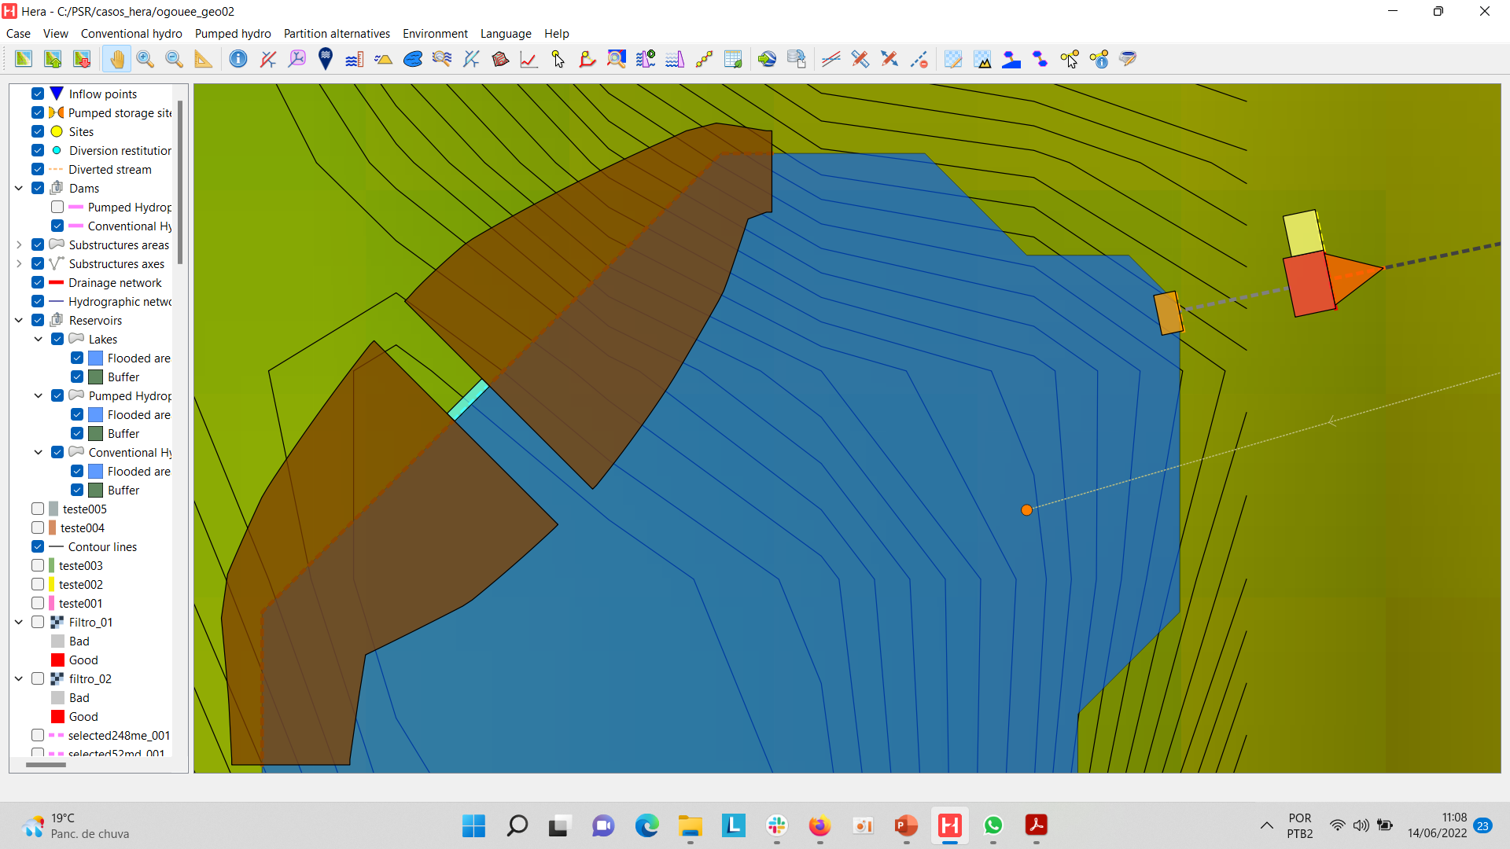
Projetos de engenharia (em desenvolvimento)
Testes intensivos
Ciclo fechado
Detalhe

Slide 21
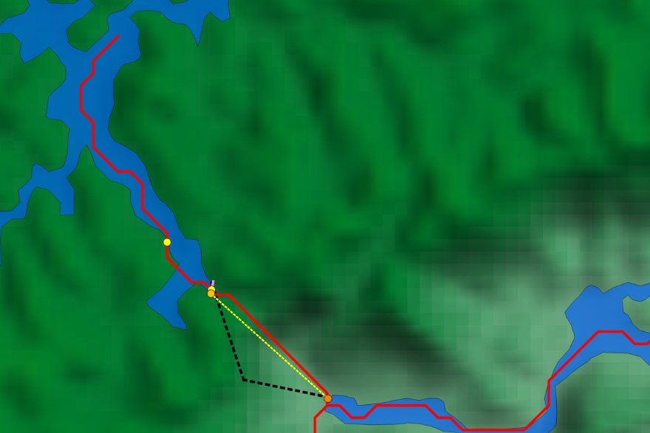
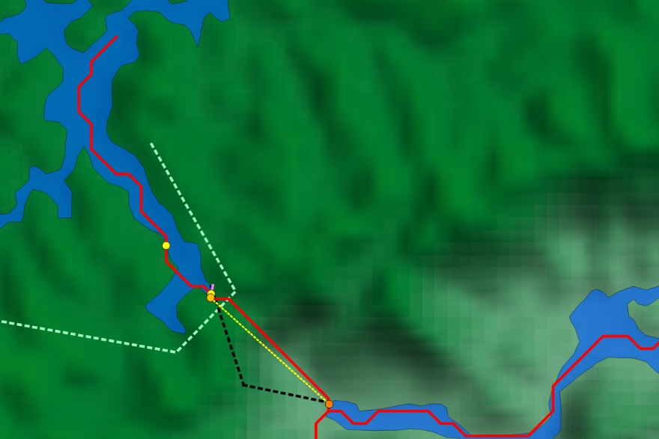
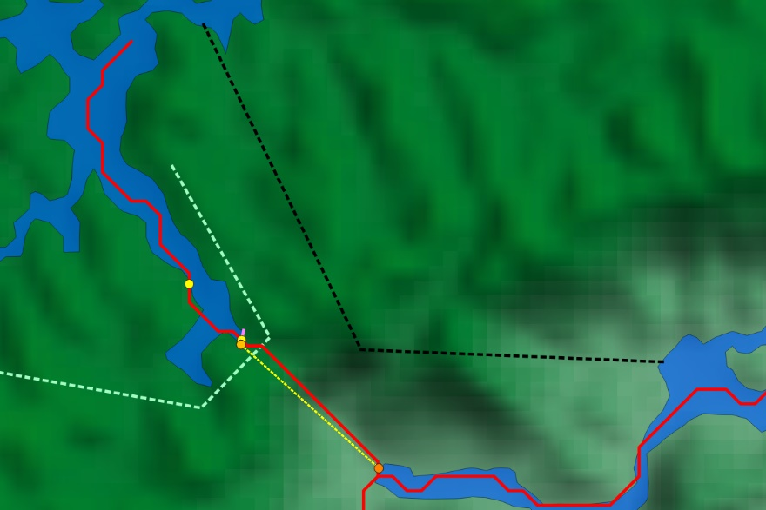
Linhas para restrições de traçados do circuito de adução
Ferramenta para definição de restrições ao traçado do circuito hidráulico
Definição de linhas que não podem ser cruzadas pelo algoritmo de traçado
Útil para gerar soluções alternativas e evitar áreas habitadas ou de conservação
Traçado sem restrições
Definição de linhas de restrição
Traçado com restrições

Slide 22
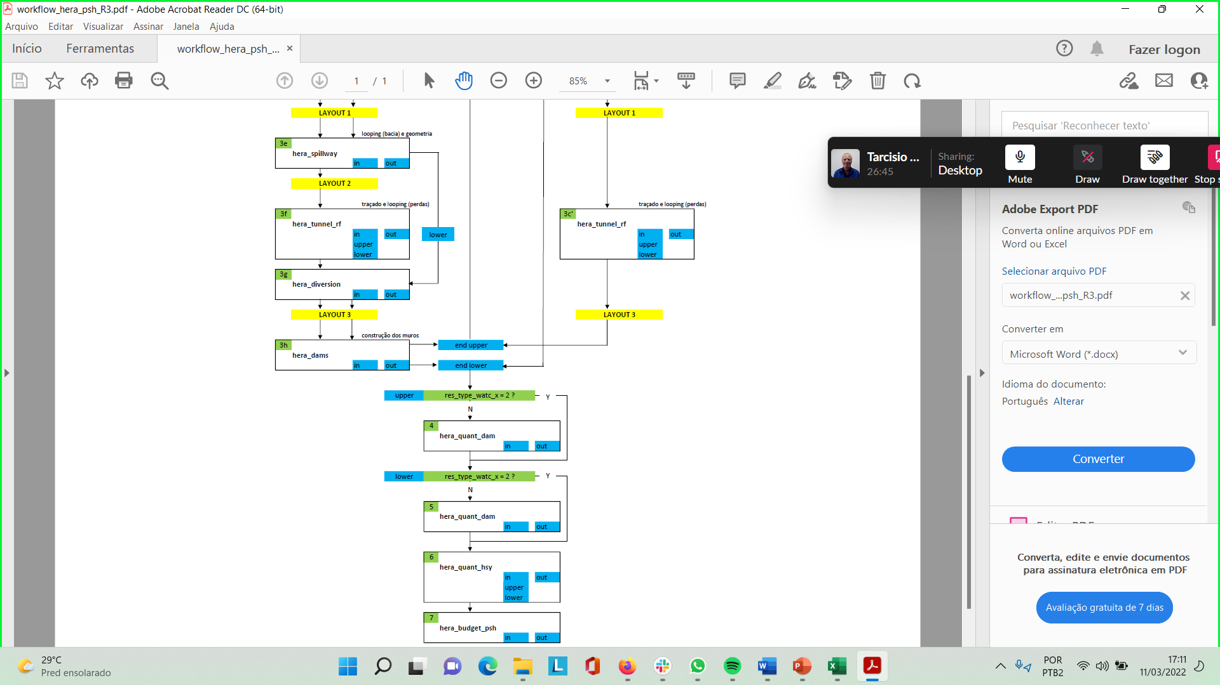
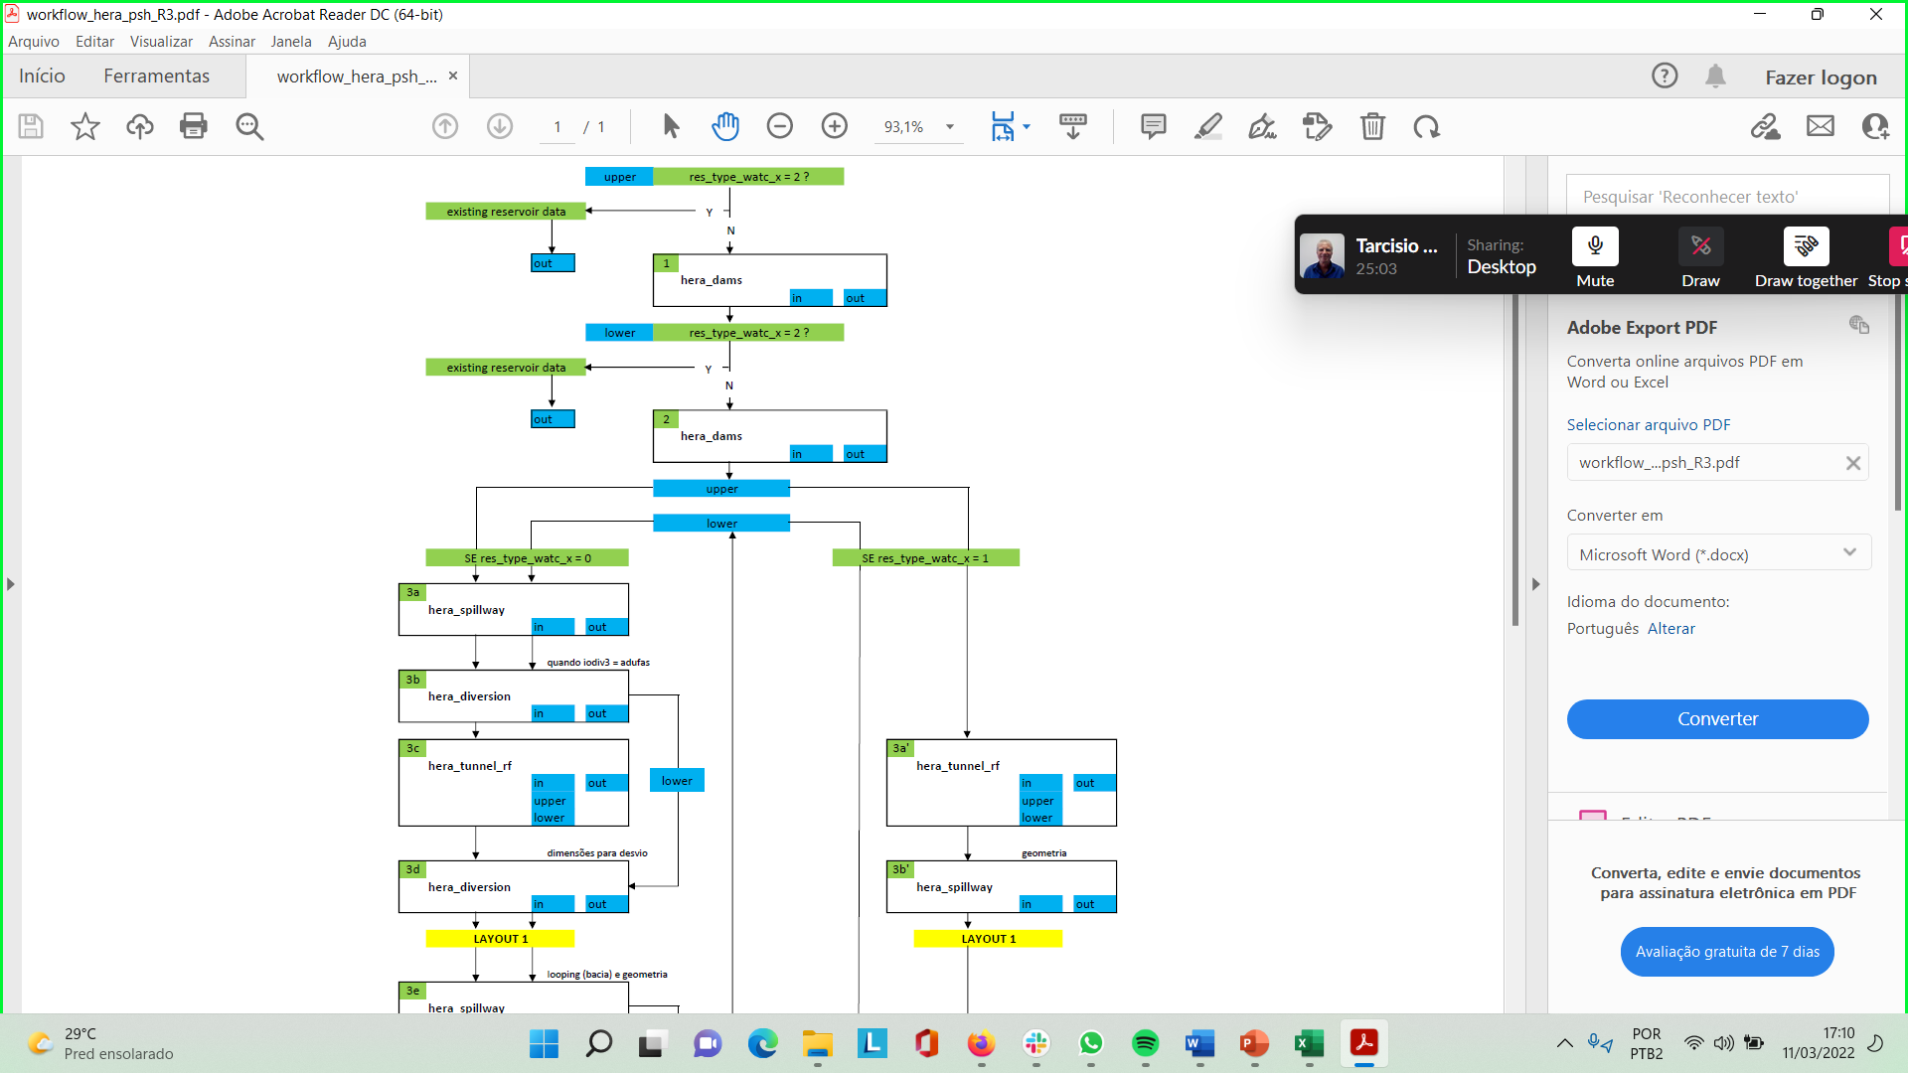
Workflow do Módulo de Engenharia

Slide 23
Sumário
Introdução ao Módulo de Engenharia do HERA
Soluções para Usinas Reversíveis no HERA
Temas para Consultoria da COBA

Slide 24
Lacunas do Módulo de Engenharia para UHR
Aplicação de conceitos básicos no módulo de engenharia
Verificação de premissas adotadas e das soluções do workflow
Dimensionamento da potência de bombeamento
Relevância do tempo de resposta no dimensionamento
Proposição de soluções para alternativas de velocidade variável (benefícios e custos)
Critérios de dimensionamento
A priori, manutenção dos critérios definidos pelo Manual de Inventário para usinas convencionais
Definição de critérios para usinas reversíveis, sempre que possível, baseados em comparação com as convencionais, por exemplo:
velocidades admissíveis em determinada estrutura – maiores ou menores?
equipamentos em cada estrutura (tipo e quantidade)

Slide 25
Lacunas do Módulo de Engenharia para UHR
Alternativas de arranjo
Soluções para faixa de quedas mais altas, com inclusão de templates com conjunto ternários
Dimensionamento físico das bombas e das casas de forças com possível interação com a GE
Definição dos elementos e quantidades típicas dos eletromecânicos
Avaliação dos custos no screening e na engenharia
Verificação da ordem de grandeza dos valores obtidos e coeficientes dos componentes do screening
Verificação dos valores obtidos para equipamentos no orçamento final
Soluções para custos de equipamentos com possível interação com a GE (curvas e pesos)
Análise visual dos arranjos simplificados produzidos na interface do HERA
Sugestões para os traçados e o posicionamento padronizado das estruturas hidráulicas nos arranjos
Soluções para o material da barragem em função da topografia

Slide 26
Temas Prioritários
Dimensionamento da potência de bombeamento:
Premissa atual: Potência (MW) e Tempo de geração (h) são dados de entrada
Discussão sobre fatores e relações a serem levados em conta no dimensionamento
Generalização de critérios (variáveis de entrada e saída)
Alternativas de arranjo em sistemas ternários
Definição de geometria básica ou percentuais relativos para considerar acréscimos aos volumes de escavação e de concreto da casa de força em função dos estágios das bombas
Proposição de soluções para o custo das bombas (curva e peso)
Alternativas de arranjo em sistemas binários
Avaliação dos critérios para definição dos volumes da casa de força (escavação e concreto)
Avaliação da ordem de grandeza dos custos da turbina-bomba (screening e engenharia)

Slide 27
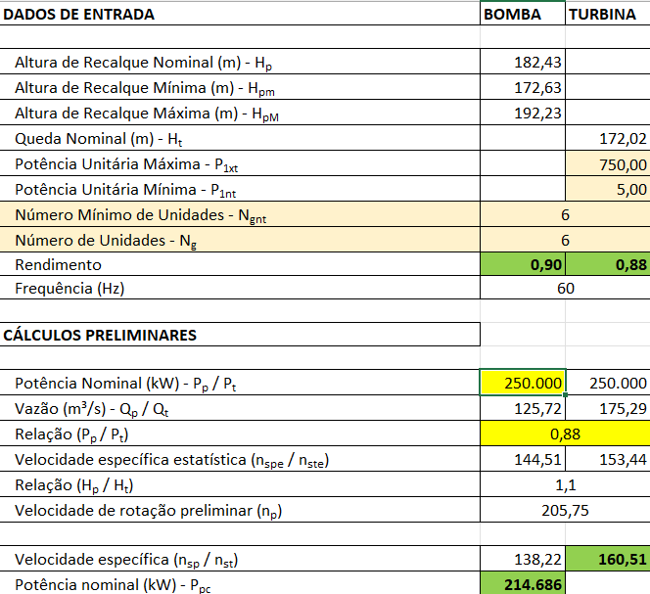
Temas Prioritários
Dimensionamento da potência de bombeamento:
Planilha de dimensionamento de Francis Reversível:
Potência da Turbina (Pt) como dado de entrada
Potência da Bomba inicial igual a turbina (premissa)
Potência da Bomba nominal (Pb) calculada
Relação Pb / Pt, neste caso, sempre menor que 1
Há usinas com potências de bombeamento mais altas que as de geração:
Em que situações ocorre?
Vale à pena incluir essa possibilidade no modelo?
Neste caso, quais seriam os fatores de decisão?
Quais seriam os dados de entrada no modelo?

Slide 28
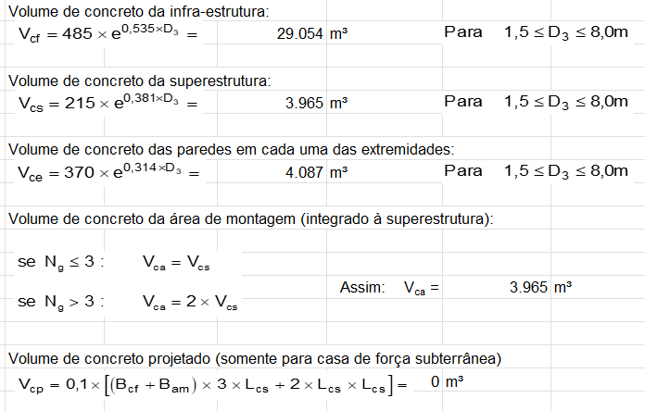
Temas Prioritários
Alternativas de arranjo em sistemas ternários e binários
Manual de Inventário:
Volumes para casas de força subterrâneas de UHE definidos por fórmulas empíricas (função de D3)
Custos de turbinas a partir de gráficos do setor elétrico (função de kW/rpm)

Slide 29
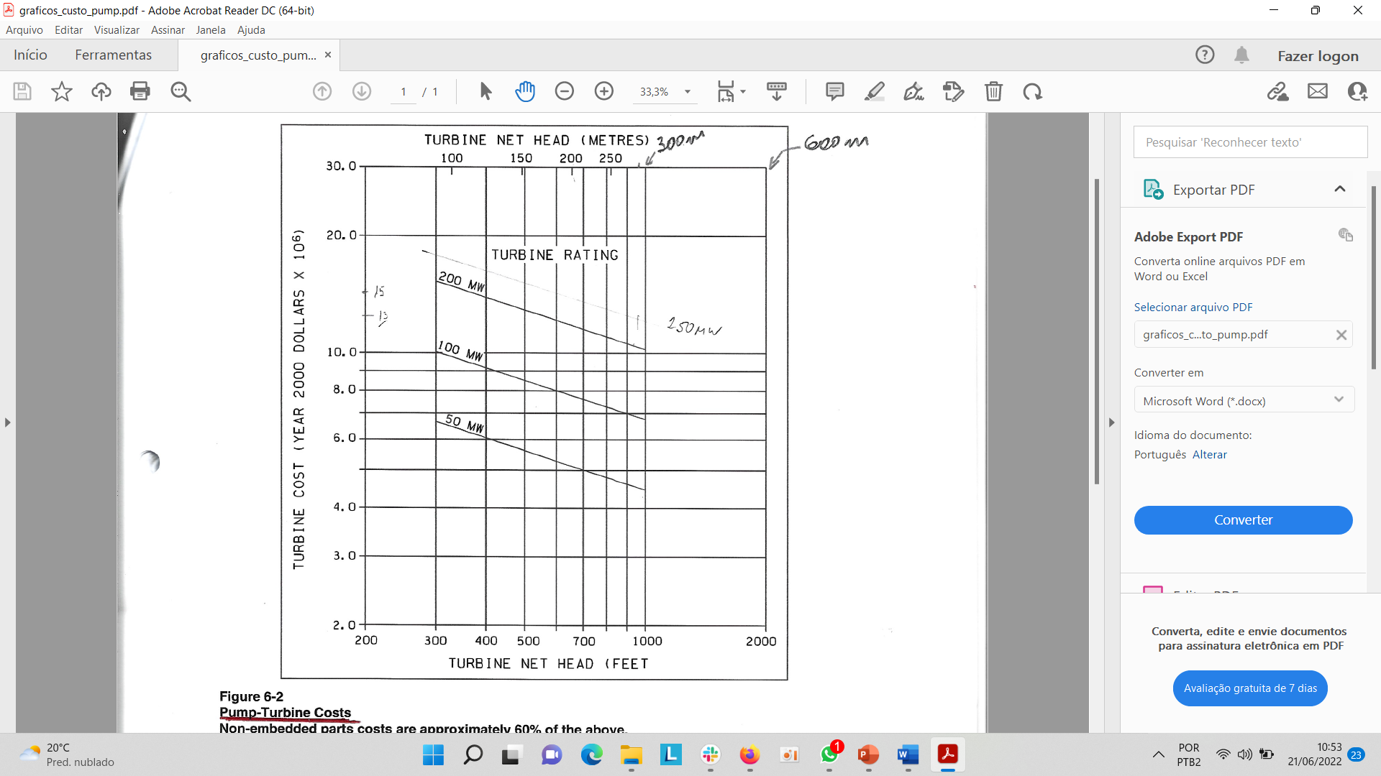
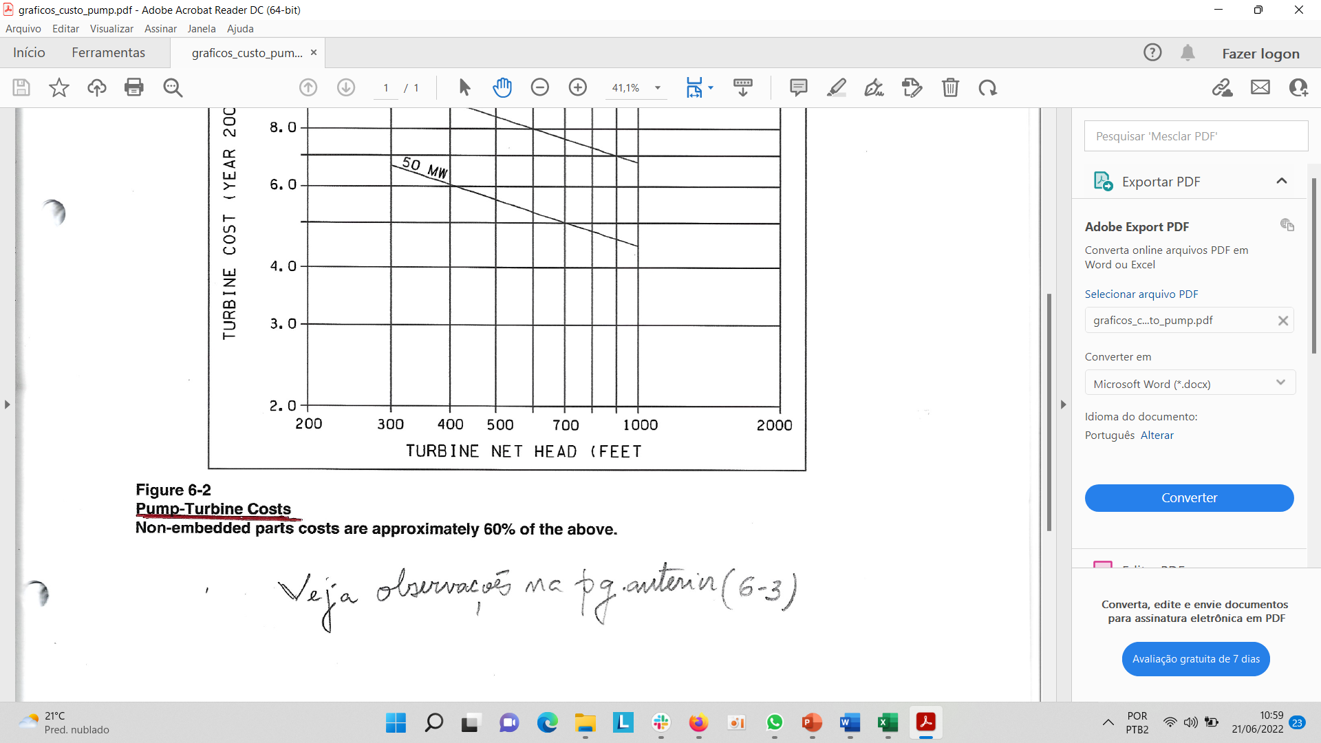
Temas Prioritários
Alternativas de arranjo em sistemas ternários e binários
Módulo de Engenharia do HERA para UHR:
Cálculo de volumes:
Sistema binário: usar fator de conversão para UHR? qual ordem de grandeza?
Sistema ternário: fazer um pré-dimensionamento físico da bomba para definir uma geometria equivalente, considerando diversos estágios?
Estimativa de custos (gráficos e peso):
Sistema binário: definir os custos da Francis reversível a partir do gráfico do MI para convencional? Adaptar gráfico do EPRI? Temos equação para peso.
Sistema ternário: como definir o peso ou o custo das bombas?

Slide 30
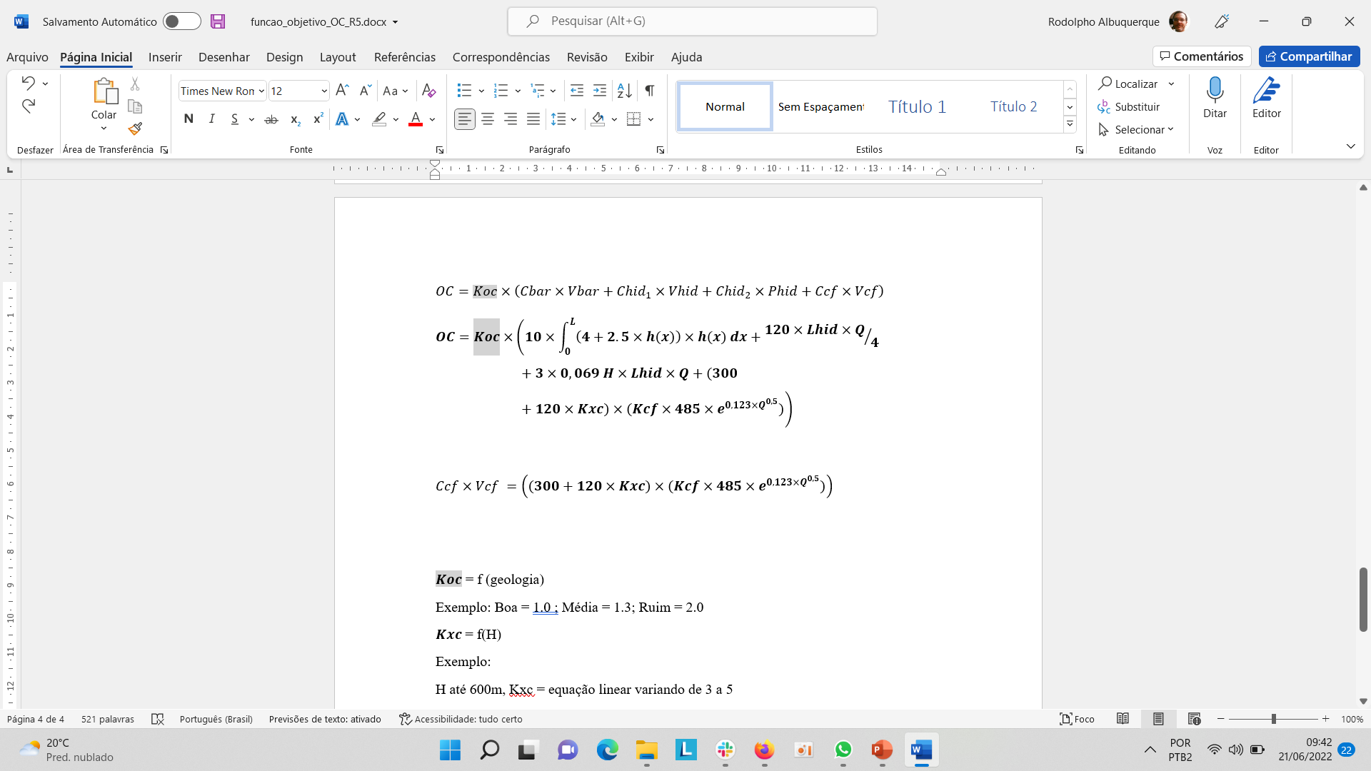
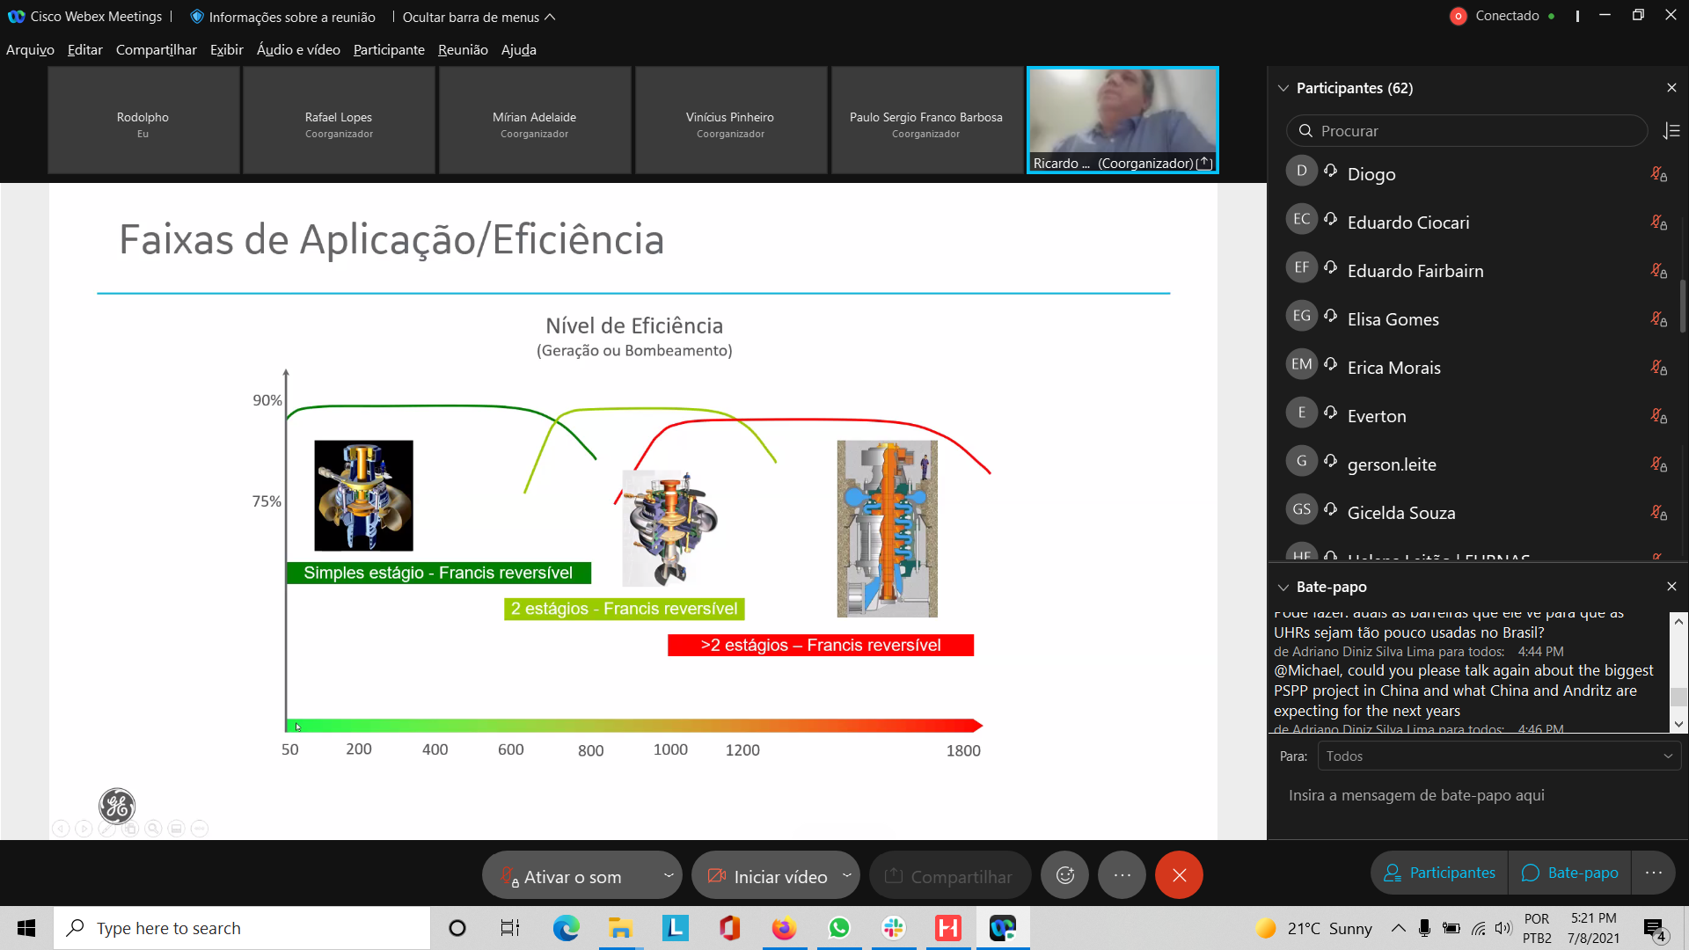
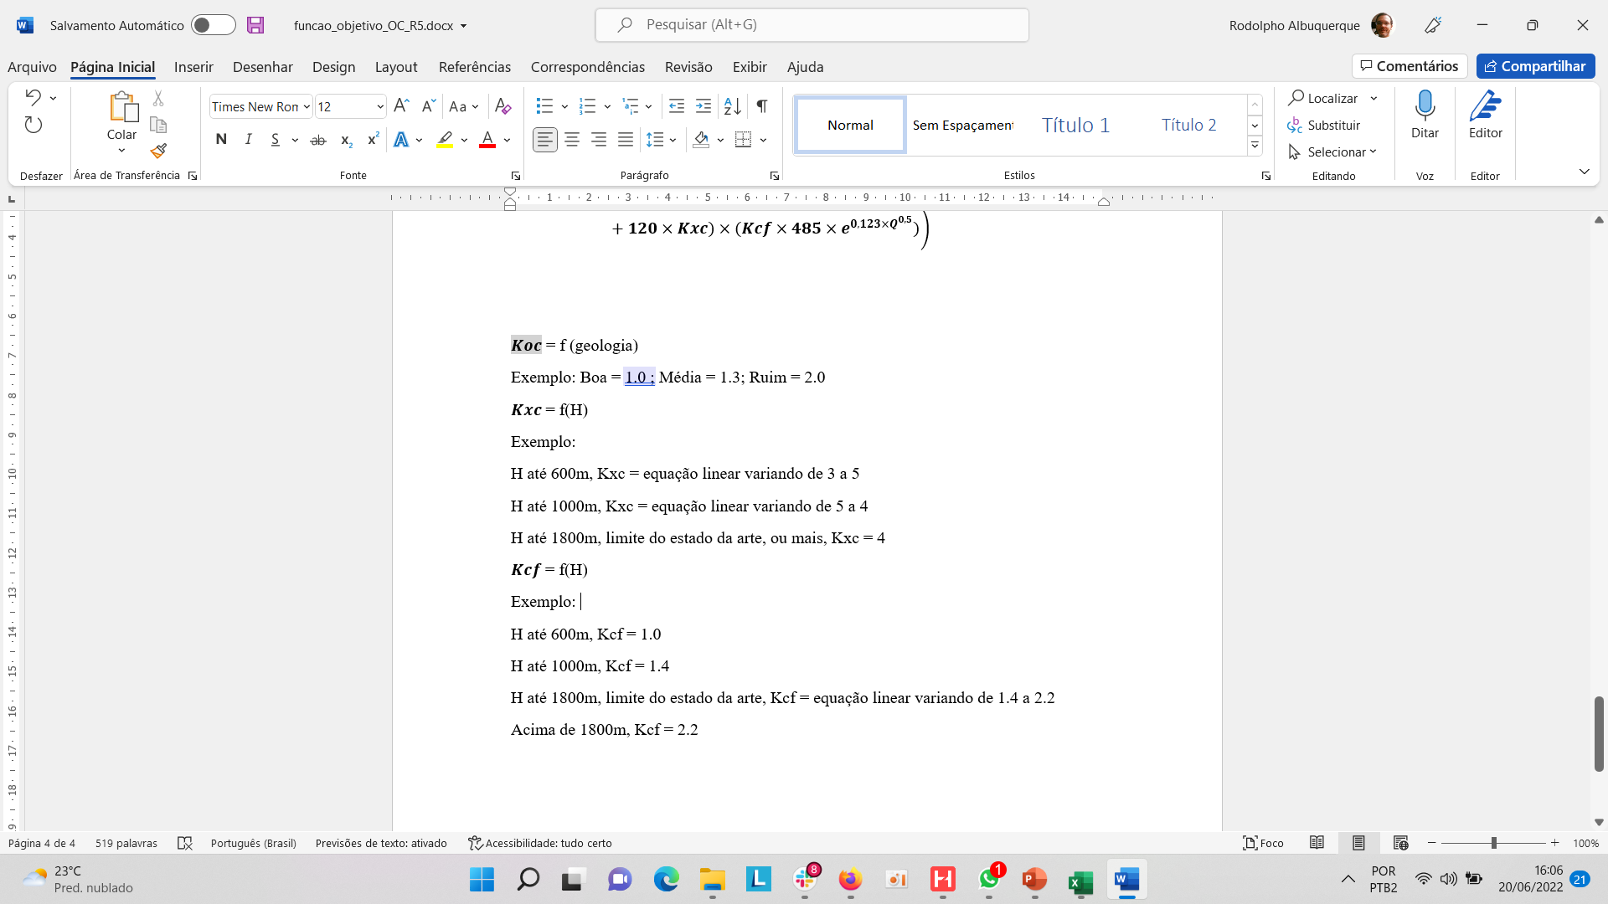
Temas Prioritários
Alternativas de arranjo em sistemas ternários e binários
Screening:
Parcela de obras civis da casa de força: equação simplificada, definida a partir da fórmula do Manual, em função da vazão
Kcf
Kxc
Coeficientes (GE + PSR):
2,2
5
1,4
4
1
3

Slide 31
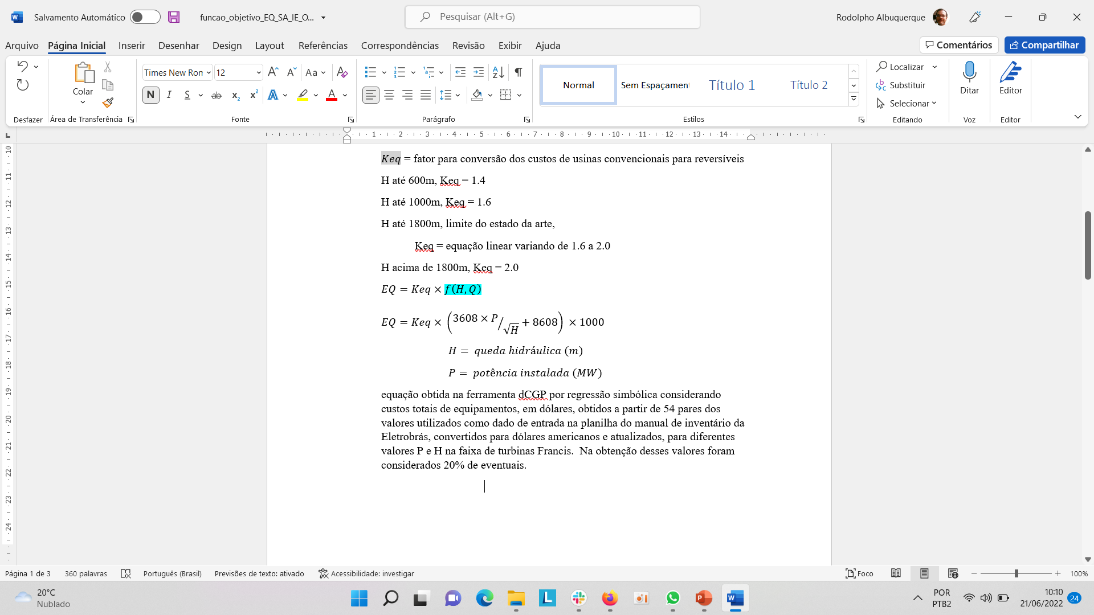
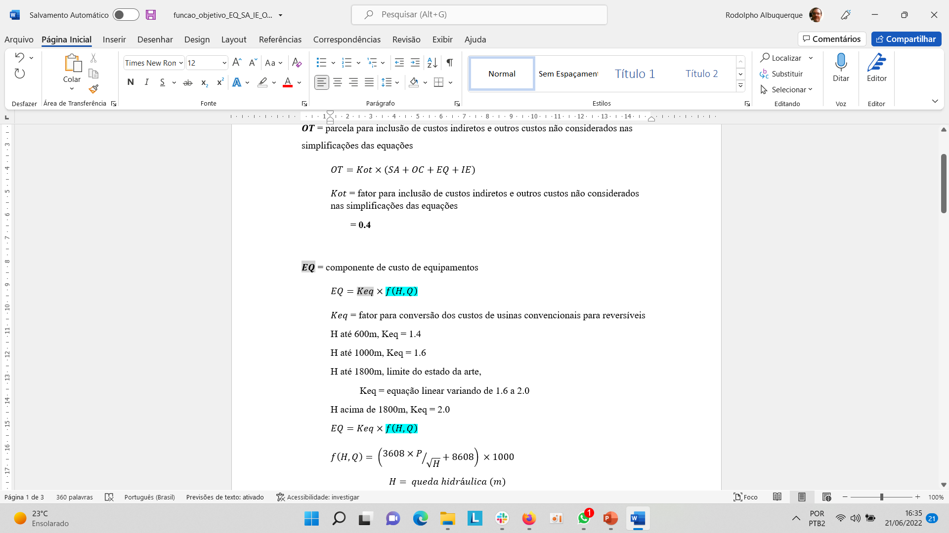
Temas Prioritários
Alternativas de arranjo em sistemas ternários e binários
Screening:
Custo de equipamentos da casa de força: equação simplificada, definida de custos obtidos do Manual, por regressão simbólica
Keq
2,0
Coeficientes (GE + PSR):
1,6
1,4

Slide 32
Próximos passos
Definir periodicidade das reuniões
Temas da 2ª reunião
Dimensionamento da potência de bombeamento (prioritário)
Alternativas de arranjo em sistemas binários (prioritário)
Apresentação de dúvidas sobre critérios de dimensionamento
Avaliação da participação da GE em 3ª reunião
Temas da 3ª reunião
Alternativas de arranjo em sistemas ternários (prioritário)
Outros temas em função dos resultados da 2ª reunião

Slide 33
Obrigado!

